Slide 1
Машинно-ориентированное программирование лектор – Скороход Сергей Васильевич

Slide 2
Учебная карта дисциплины
№ | Виды контрольных мероприятий | Тек. контроль | Рубежный контроль (при наличии)
 | Модуль 1. | 50
1 | Лабораторная работа 1 | 6
2 | Лабораторная работа 2 | 8
3 | Лабораторная работа 3 | 8
4 | Лабораторная работа 4 | 8
5 | Письменный контрольный опрос по теории |  | 20
 | Модуль 2. | 50
1 | Лабораторная работа 5 | 10
2 | Лабораторная работа 6 | 10
3 | Лабораторная работа 7 | 10
4 | Письменный контрольный опрос по теории |  | 20
 | Бонусные баллы | 10 | За посещение лекций – 7 За посещение лаб. работ - 3
 | Промежуточная аттестация в форме диф. зачета

Slide 3
Источники
Тематический сайт по дисциплине:
https://assembler-mop.nethouse.ru
http://assembler-mop.mopevm.sfedu.ru
Литература
Любая литература по языку Ассемблера для процессоров Intel семейства x86
Учебное пособие 2016 (коллектив авторов МОП ЭВМ),
Магда,
Юров,
Голубь,
Зубков,
Пирогов
и др доступные в Интернет книги.

Slide 4
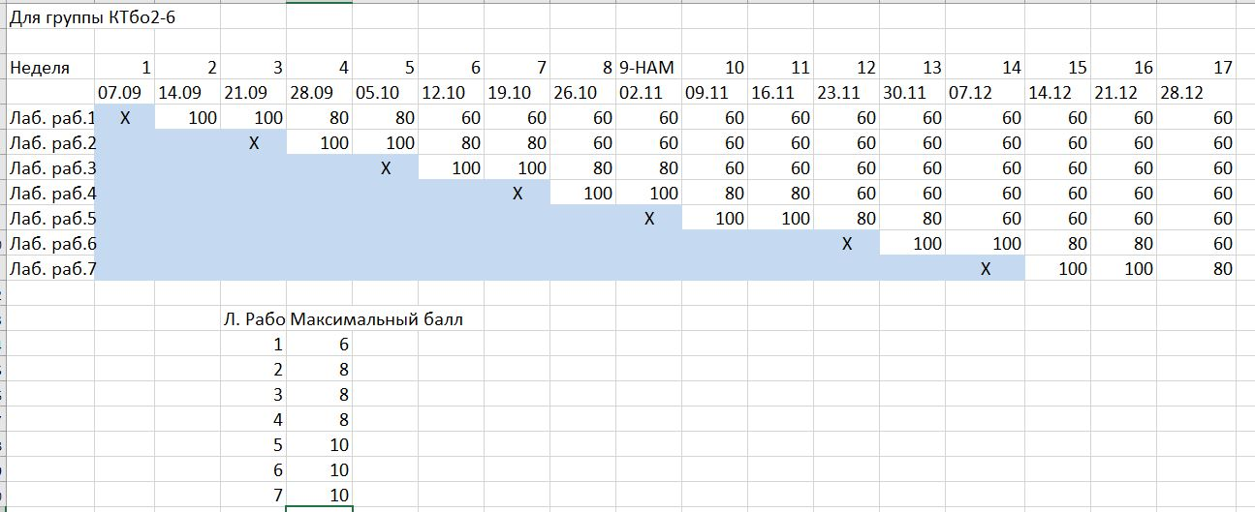
График сдач лабораторных работ

Slide 5
СИСТЕМЫ СЧИСЛЕНИЯ

Slide 6
Система счисления (СС)- способ представления (записи) чисел с помощью некоторых символов (цифр)
Непозиционная система счисления - вес цифры не зависит от позиции, которую она занимает в числе.
Пример – римская СС: XIV = 10 + 5 -1
Позиционная система счисления - вес каждой цифры изменяется в зависимости от ее позиции в записи числа.
Пример – десятичная СС:
111 = 100 + 10 + 1

Slide 7
Позиционные системы счисления
Вес цифры – определяется ее положением в записи числа.
Основание СС – количество цифр, используемых для записи числа.
Разряд– позиция цифры в числе. Разряды нумеруются с 0, справа налево.
Развернутая форма записи числа:
A_{q} = a_{n-1}q^{n-1} + … + a₁q¹ + a₀q⁰ + a₋₁q⁻¹ + … + a_{-m}q^{-m}
A_{q} — число в системе счисления с основанием q,
q — основание системы счисления (количество используемых цифр),
a — цифры многоразрядного числа A_{q},
n (m) — количество целых (дробных) разрядов числа A_{q} .

Slide 8
ПРЕДСТАВЛЕНИЕ ЧИСЛА
Одно и то же число может быть представлено в различных системах счисления (с разными основаниями)
101111₂
57₈
1202₃
[47]
47₁₀
223₄
2F₁₆
[.] – значение числа. Для простоты понимания значение числа всегда указывается в десятичной СС

Slide 9
ПЕРЕВОД ЧИСЛА N_{p} ⇒ N_{q}
Перевод числа из одной СС в другую осуществляется в два этапа:
переводится целая часть числа;
переводится дробная часть числа.

Slide 10
ПЕРЕВОД ЧИСЛА N_{p} ⇒ N_{q.} (правило перевода целой части числа)
Для перевода целого числа N_{p} в число N_{q} необходимо N_{p} делить на основание q (по правилам, принятым в СС_{p}) до получения целого остатка, меньшего q. Полученное частное снова необходимо делить на основание q до получения целого остатка, меньшего q и т.д. до тех пор, пока последнее частное не будет меньше q.
Число N_{q} представится в виде упорядоченной последовательности цифр СС_{q} (остатков от деления) в порядке, обратном получению, причем старшую цифру числа N_{q} даст последнее частное

Slide 11
ПЕРЕВОД ЧИСЛА N_{p} ⇒ N_{q.} (правило перевода дробной части)
Перевод правильной дроби N_{p} в число N_{q} заключается в последовательном умножении дроби N_{p} на основание q (по правилам, принятым в СС_{p}), причем перемножению подвергается только дробная часть.
Дробь N_{q} представится в виде упорядоченной последовательности целых частей произведений в порядке их получения.
В общем случае при переводе может возникать погрешность вследствие конечности разрядной сетки. Если требуемая точность перевода есть q^{-k}, то число указанных произведений должно быть равно k.

Slide 12
ПЕРЕВОД ЧИСЛА N_{p} ⇒ N_{q.} _{(упражнения)}
349₁₀ → ?₄
0,41₁₀ → ?₂
24,18₁₀ → ?₃
534₁₀ → ?₁₆
3A₁₆ → ?₄
2,7₈ → ?₁₀
3,7₈ → ?₂

Slide 13
ПЕРЕВОД ЧИСЛА N₈ ⇒ N₂, N₁₆ ⇒ N₂
Перевод восьмиричных и шестнадцатиричных чисел в двоичную систему: каждую цифру заменить эквивалентной ей двоичной триадой (тройкой цифр) или тетрадой (четверкой цифр).
Примеры:
5371₈ = 101 011 111 001₂;
5 3 7 1
1A3F₁₆ = 1 1010 0011 1111₂
1 A 3 F

Slide 14
ПЕРЕВОД ЧИСЛА N₂⇒N₈, N₂⇒ N₁₆
Чтобы перевести число из двоичной системы в восьмеричную или шестнадцатеричную, его нужно разбить влево и вправо от запятой на триады (для восьмеричной) или тетрады (для шестнадцатеричной) и каждую такую группу заменить соответствующей восьмеричной (шестнадцатеричной) цифрой.
Примеры:
1101010000111₂ = 1 5 2 0 7₈;
1 101 010 000 111
110111000001101₂ = 6 E 0 D₁₆
110 1110 0000 1101

Slide 15
ДВОИЧНАЯ АРИФМЕТИКА
Таблица сложения 0 + 0 = 0 1 + 0 = 1 0 + 1 = 1 1 + 1 = 10 |  |  | Таблица вычитания 0 – 0 = 0 1 – 0 = 1 1 – 1 = 0 10 – 1 = 1 |  |  | Таблица умножения 0 × 0 = 0 1 × 0 = 0 1 × 1 = 1
 |  |  |  |  | 1 1 0 0 1 *1 0 0 0 1 1 1 0 0 1 0 0 0 0 0 _ 0 0 0 0 0 _ _ 0 0 0 0 0 _ _ _ 1 1 0 0 1 _ _ _ _ 1 1 0 1 0 1 0 0 1
1 1 0 1 1 +1 0 1 1 0 1 1 0 0 1 0 0 0 |  | 1 1 0 1 0 1 0 0 1 1 0 0 0 1 1 0 0 0 1 1 1 0 0 1 1 0 0 1 1 1 0 0 0 1 1 0 0 0 1 1 0 0 0 1 0 0 0 0 0
1 0 0 1 0 0 0 -1 0 1 1 0 1 1 1 0 1 1

Slide 16
ПРЕДСТАВЛЕНИЕ ЧИСЕЛ В ЭВМ
ЧИСЛА
С фиксированной точкой
С плавающей точкой
Беззнаковые
(unsigned)
Знаковые
(signed)

Slide 17
Числа с плавающей точкой
Местоположение точки в записи числа изменяется
так, чтобы слева от точки оставался один разряд,
а смещение точки описывалось экспонентой:
4.8 * 10¹
5.6 * 10¹
10.4 * 10¹ | → 1.04 * 10²
Формат | S | E | M | Диапазон чисел:
Single (32) | 1 (31) | 8 (30 – 23) | 23 (22-00) | от ± ~10^{-44.85} до ~10^{38.53}
Double (64) | 1 (63) | 11 (62 - 52) | 52 (51-00) | от ± ~10^{-323.3} до ~10^{308.3}
Достоинства: большой диапазон обрабатываемых значений
Недостатки: сложность в реализации устройства обработки, ошибки округления

Slide 18
Числа с фиксированной точкой
Местоположение точки в записи числа не изменяется.
Считается, что точка расположена справа от самого младшего разряда:
48.
56.
104.
01011001.
Достоинства: простота реализации устройства обработки, высокая точность, интуитивная понятность
Недостатки: малый диапазон возможных значений

Slide 19
ПРЕДСТАВЛЕНИЕ ЧИСЕЛ БЕЗ ЗНАКА
Представление беззнакового (unsigned) числа соответствует его записи в заданной системе счисления (двоичной или шестнадцатеричной)
Машинное представление числа выполняется с учетом разрядности n машинного слова
Диапазон представления беззнаковых чисел:
0 ≤ x ≤ 2^{n}-1

Slide 20
ПРЕДСТАВЛЕНИЕ ЗНАКОВЫХ ЧИСЕЛ
Знаковые (signed) числа представляются в ЭВМ:
в прямом коде;
в обратном коде;
в дополнительном коде
Для обозначения знака числа выделяется специальный знаковый разряд, в котором записывается «0» для положительного числа и «1» для отрицательного числа.
Знаковый разряд всегда располагается слева от значащих разрядов (старший бит).

Slide 21
ПРЯМОЙ КОД
Число представляется в виде его абсолютного значения и кода знака
Диапазон представления:
1-2^{n-1} ≤ x ≤ 2^{n-1} - 1
Представления «0»:
[+0]_{пр} = 0’00...0₂
[-0]_{пр} = 1’00...0₂

Slide 22
ПРЯМОЙ КОД (пример)
Представить в прямом коде для n=5, n=8
x = [13] x = [-13]
/x/ = /13/₁₀ = 1101₂ = D₁₆
n=5: [13] = 0’1101_{пр,2} | [-13] = 1’1101_{пр,2}
n=8: [13] = 0’0001101_{пр,2} = 0D_{пр,16} | [-13] = 1’0001101_{пр,2} = 8D_{пр,2}

Slide 23
ОБРАТНЫЙ КОД
Обратный код положительного числа x≥0 содержит «0» в старшем знаковом разряде и обычное представление x в остальных разрядах.
Если x<=0, то знаковый разряд содержит «1», а остальные разряды содержат инвертированные значения
Диапазон представления:
1-2^{n-1} ≤ x ≤ 2^{n-1} - 1
Представления «0»:
[+0]_{обр} = 0’00...0₂
[-0]_{обр} = 1’11...1₂

Slide 24
ОБРАТНЫЙ КОД (пример)
Представить в обратном коде для
n=5, n=8
x = [13] x = [-13]
/x/ = /13/₁₀ = 1101₂ = D₁₆
n=5: [13] = 0’1101_{пр,2} = 0’1101_{обр,2} | [-13] = 1’1101_{пр,2} = = 1’0010_{обр,2}
n=8: [13] = 0’0001101_{пр,2} = 0D_{пр,16} = 0’0001101_{обр,2} = 0D_{обр,16} | [-13] = 1’0001101_{пр,2} = 8D_{пр,2} = 1’1110010_{обр,2} = F2_{обр,16}

Slide 25
ПРАВИЛО СЛОЖЕНИЯ В ОБРАТНОМ КОДЕ
Коды слагаемых суммируются, включая знаковый разряд, с циклическим (круговым) переносом.
Результат верен, если не произошло переполнение.
Переполнение происходит тогда, когда перенос в знаковый разряд (C_{s}) не равен переносу из знакового разряда (C_{s+1})
Пример. n=4
-5-2 = -7 (нет переполнения)
-5-4 = -9 (есть переполнение)

Slide 26
ДОПОЛНИТЕЛЬНЫЙ КОД
Дополнительный код положительного числа x≥0 содержит «0» в старшем знаковом разряде и обычное представление x в остальных разрядах (совпадает с прямым и обратным).
Если x<0, то знаковый разряд содержит «1», а остальные разряды содержат дополнение модуля исходного числа до 2^{n-1}.
Диапазон представления:
-2^{n-1} ≤ x ≤ 2^{n-1} - 1
Представление «0»:
[0]_{обр} = 0’00...0₂

Slide 27
ДОПОЛНИТЕЛЬНЫЙ КОД (пример)
Представить в дополнительном коде для n=5, n=8
x = [13] x = [-13]
/x/ = /13/₁₀ = 1101₂ = D₁₆
n=5: [13] = 0’1101_{пр,2} = 0’1101_{обр,2} = = 0’1101_{доп,2} | [-13] = 1’1101_{пр,2} = = 1’0010_{обр,2} = = 1’0011_{доп,2}
n=8: [13] = 0’0001101_{пр,2} = 0D_{пр,16} = = 0’0001101_{обр,2} =0D_{обр,16} = 0’0001101_{доп,2} =0D_{доп,16} | [-13] = 1’0001101_{пр,2} = 8D_{пр,2} = 1’1110010_{обр,2} = F2_{обр,16} = 1’1110011_{доп,2} =F3_{доп,16}

Slide 28
ПРАВИЛО СЛОЖЕНИЯ В ДОПОЛНИТЕЛЬНОМ КОДЕ
Коды слагаемых суммируются, включая знаковый разряд. Перенос (если он есть) отбрасывается.
Результат верен, если не произошло переполнение.
Переполнение происходит тогда, когда перенос в знаковый разряд (C_{s}) не равен переносу из знакового разряда (C_{s+1})
Пример. n=4
-5 + 7 = 2 (нет переполнения)
-5 – 7 - -12 (есть переполнение)

Slide 29
УВЕЛИЧЕНИЕ РАЗРЯДНОСТИ ЧИСЕЛ ПРИ ПРИСВАИВАНИИ
Для беззнаковых (unsigned) чисел поле расширения в переменной-результате заполняется нулями
Для знаковых (signed) чисел поле расширения в переменной-результате заполняется знаковым битом
В языках высокого уровня способ расширения выбирается и реализуется компилятором по типу данных автоматически
В Ассемблере программист самостоятельно выбирает способ реализации расширения разрядности переменной

Slide 30
УМНОЖЕНИЕ ЦЕЛОГО ЧИСЛА НА КОНСТАНТУ ПОСРЕДСТВОМ СДВИГОВ
Сдвиг беззнаковых (unsigned) или знаковых (signed) числа влево на n двоичных разрядов приводит к его умножению на 2^{n}
Если переменную V необходимо умножить на константу C, то константа C представляется в виде суммы степеней числа 2, а результат умножения записывается как сумма сдвигов числа V на показатели степеней.
Пример: V = V * 25;
С = 25 = 11001₂ = 16+8+1 = 2⁴ + 2³ + 2⁰
V = V*(16+8+1) = V*16 + V*8 + V = (V<<4) + (V<<3) + V
Достоинства: сдвиги и сложения выполняются быстрее, чем умножение
Недостатки: формула зависит от конкретного значения C, т.е. нельзя таким способом перемножить две переменных.

Slide 31
ДЕЛЕНИЕ ЦЕЛОГО ЧИСЛА НА 2^{n} ПОСРЕДСТВОМ СДВИГОВ
Сдвиг беззнаковых (unsigned) или знаковых (signed) числа вправо на n двоичных разрядов приводит к его делению на 2^{n}
Для сдвига вправо беззнаковых (unsigned) чисел используется логический сдвиг:
Для сдвига вправо знаковых (signed) чисел используется арифметический сдвиг:
0 | x7 | x6 | ... | x1 | x0
 | x7 | x6 | ... | x1 | x0
Пример:
V = V / 16;
С = 16 = 10000₂ = 2⁴
V = (V>>4);
Достоинства: сдвиги выполняются быстрее, чем деление. Компилятор автоматически выбирает правильную команду сдвига (по типу данных)
Недостатки: фактор сдвига зависит от конкретного значения C, таким способом нельзя выполнить деление на переменную или число ≠ 2^{n}

Slide 32
Микропроцессор Intel 8086

Slide 33
Программная модель микропроцессора 8086
Операционное устройство (ОУ)
Шинный интерфейс (ШИ)
Регистры общего назначения
∑
Индексные регист-ры и указатели
Сегментные регистры
Регистр флагов
Указатель команд
Шина
Управление шиной
A/D
(20/16)
АЛУ
1
УУ
2
Очередь команд (4 команды)
RSW
3
4

Slide 34
Регистры процессора
Регистры общего назначения;
Индексные регистры и указатели;
Регистр флагов;
Сегментные регистры;
Указатель команд.

Slide 35
Регистры общего назначения
63
31
16
15
8
7
0
AH
AL
BH
BL
CH
CL
DH
DL
64 бита
32 бита
16 бит
8 бит
RAX
EAX
AX
AH/AL
RBX
EBX
BX
BH/BL
RCX
ECX
CX
CH/CL
RDX
EDX
DX
DH/DL

Slide 36
Индексные регистры и указатели
63
31
16
15
8
7
0
SI
DI
BP
SP
64 бита
32 бита
16 бит
RSI
ESI
SI
RDI
EDI
DI
RBP
EBP
BP
RSP
ESP
SP

Slide 37
Регистр флагов
Бит № | ИмяФлага | Назначение
0 | CF | Флаг переноса. Был ли перенос из или заем в старший разряд.
1 | PF | Флаг четности. 1, если результат операции содержит четное количество единиц.
4 | AF | Флаг вспомогательного переноса
6 | ZF | Флаг нуля. 1, если результат операции равен 0.
7 | SF | Флаг знака. Показывает знак результата операции (1- отрицательный, 0-положительный)
8 | TF | Флаг трассировки. Обеспечивает возможность работы процессора в пошаговом режиме.
9 | IF | Флаг внешних прерываний. Если IF=1, прерывание разрешается, IF=0 – блокируется.
10 | DF | Флаг направления. Используется командами обработки строк. DF=1 – прямое направление (от меньших адресов к большим). DF=0 – обратное направление
12 | OF | Флаг переполнения.

Slide 38
Сегментные регистры
Имя сегм. регистра | Назначение
CS | Регистр сегмента кода. Содержит начальный адрес сегмента кода.
DS | Регистр сегмента данных.
SS | Регистр сегмента стека.
ES | Дополнительный сегментный регистр.
FS, GS | Дополнительные сегментные регистры, появившиеся в более поздних поколениях процессоров

Slide 39
Организация памяти
Физическая память – память на шине процессора.
Адресное пространство – определяется разрядностью шины адреса.
Логический адрес – адрес, используемый в программе.
Диспетчер памяти – аппаратный механизм для доступа к памяти.
Процессор может работать в 2 режимах: реальном и защищенном.
Для программиста имеется 3 основных вида моделей памяти:
Сегментная модель реального режима.
Сегментная модель защищенного режима.
Плоская модель защищенного режима.

Slide 40
Сегментная адресация памяти
15
0
A_{seg}
0000
+
15
0
A_{offset}
- исполнительный адрес (EA)
19
0
ЛА

Slide 41
Выборка команды из памяти
15
0
CS
0000
+
15
0
IP
19
0
ЛА

Slide 42
Обращение к данным
15
0
DS
0000
+
15
0
Offset
19
0
ЛА

Slide 43
Обращение к стеку
15
0
SS
0000
+
15
0
SP
19
0
ЛА

Slide 44
Обращение к доп. сегментам
15
0
ES (FS, GS)
0000
+
15
0
Offset
19
0
ЛА

Slide 45
Пример
Адрес начала сегмента данных DS=2320h. В начале сегмента данных расположены 2 переменные: A (2 байта) и B (4 байта).
Найти:
ЛА переменной C[], расположенной в данном сегменте следом за этими переменными и представить его в виде DS:Offset.
Если непосредственно за сегментом данных расположен сегмент кода, то каким может быть максимальный размер переменной C[], чтобы не выйти за пределы сегмента данных в случаях:
CS=2400h;
CS=3400h.
Каково будет смещение при попытке обращения к элементу массива C[] с номером 65522 , предполагая что каждый эл-т занимает 1 байт.

Slide 46
Хранение данных
При хранении данных в памяти младшие байты хранятся по младшему адресу, а старшие – по старшему (little endian).
Пример. Число 0401h длина 2 байта. Адрес 4806h. Содержимое памяти:
01
04
4805h
4806h
4807h
4808h
Это свойство полностью автоматизировано, поэтому при загрузке слова по адресу 4806h в регистр AX, он будет иметь вид:
AH
AL
AX
04
01

Slide 47
Режимы адресации

Slide 48
Понятие режима адресации
Режим адресации памяти – это схема преобразования адресной информации об операнде ассемблерной команды в его исполнительный адрес (EA).
Прямая адресация – адресация, когда адрес операнда содержится непосредственно в команде.
Косвенная адресация – в команде указан регистр, в котором содержится адрес операнда.
Относительная адресация – адресация осуществляется относительно некоторого сегментного регистра.
Ограничение – в памяти может находиться не более одного операнда команды.

Slide 49
1. Регистровая прямая адресация
Операнд находится в одном из регистров.
Примеры:
mov AL, DH
mov BX, SI
add DX, CX
2. Непосредственная адресация
В команде указывается непосредственное значение одного из операндов.
Примеры:
mov AX, 0F235h
mov BL, 25h
add BX, 25h

Slide 50
3. Прямая адресация
Адрес операнда задан непосредственно в команде.
Пример:
; Сегмент данных
mem0 dw 1; Слово памяти содержит 1
mem1 dw 0; Слово памяти содержит 0
mem2 db 230; Байт памяти содержит 230
. . .
; Сегмент команд
inc mem1 ; Содержимое слова mem1 увеличивается на 1
mov DX, mem1 ; Содержимое слова mem1 заносится в DX
mov AL, mem2 ; Содержимое байта mem2 заносится в AL
Конструкция offset позволяет использовать в команде не значение, а смещение какой-либо переменной.
Пример:
mov DX, offset mem1 ; Смещение слова mem1 заносится в DX

Slide 51
3. Прямая адресация (продолжение)
Адрес переменной состоит не только из смещения, но и адреса сегмента.
Адрес сегмента берется из сегментного регистра, связанного командой assume с соответствующим сегментом (по умолчанию - DS):
Пример:
assume ES: ИмяСегментаДанных
Можно явно указать сегментный регистр в команде.
Пример:
mov АX, ES:0 ; Занести в AX слово со смещением 0 из
; сегмента, адресуемого регистром ES

Slide 52
4. Косвенная регистровая адресация
В команде указывается регистр, содержащий смещение операнда
В МП8086 для косвенной адресации допускается использовать только регистры BX, BP, SI, DI.
При использовании регистров BX, SI, DI по умолчанию (если не задано явно) используется сегмент, адресуемый регистром DS.
При использовании BP – сегмент, адресуемый регистром SS.
Пример:
mov [BX], AX ; Содержимое AX заносится по адресу Seg:Off, ; где Seg– содержимое DS, а Off– содержимое BX
mov ES:[BX], AL ; Содержимое AL заносится по адресу Seg:Off, где
; Seg– содержимое ES, а Off– содержимое BX ♦
mov BX, [AX] ; Ошибка! AX не используется при косвенной адресации

Slide 53
5. Базовый режим адресации
Исполнительный адрес (смещение) равен сумме одного из базовых регистров (BX, BP) и смещения-константы.
Пример:
mov AX, [BX]10 ; в AX заносится слово, находящееся по EA,
; указанному в BX и увеличенному на 10.
Допускаются разные формы записи для этого режима.
Пример:
mov AX, [BX+10]
mov AX, [BX]+10
mov AX, 10 [BX]

Slide 54
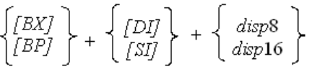
6. Индексный режим адресации
Исполнительный адрес операнда вычисляется как сумма содержимого одного из индексных регистров SI или DI и смещения в виде константы-адреса памяти.
Пример:
mov AX, TEMP[SI] ; в AX заносится слово, находящееся по EA:
; TEMP + содержимое SI
7. Базово-индексная адресация
Микропроцессор 8086:
База + индекс + смещение
Пример.
mov AX, [BX][SI]10
mov AX, TEMP[BP][DI]

Slide 55
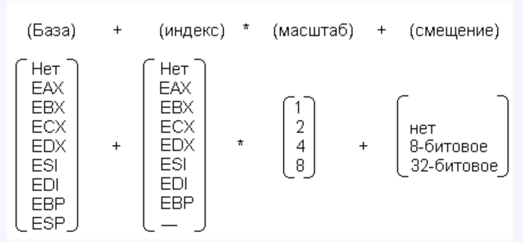
7. Базово-индексная адресация МП i386
Эта схема применяется только при использовании 32-разрядных регистров!
Пример.
mov EAX, [ECX][EDI*8]10

Slide 57
СЕГМЕНТЫ ПРОГРАММЫ
Сегмент кода (единственный обязательный).
Сегмент данных.
Сегмент стека.
Дополнительные сегменты данных.

Slide 58
ОПИСАНИЕ СЕГМЕНТА
Имя | SEGMENT | <Выравнивание> |  | <Объединение> |  | ‘Класс’
 |  | Byte |  | Public |  | ‘CODE’ (по ум.)
 |  | Word |  | Common |  | ‘DATA’
 |  | Para (по умолч.) |  | Memory |  | ‘CONST’
 |  | Page |  | Stack |  | ‘BSS’
 |  |  |  | At адрес |  | ‘STACK’
 |  |  |  | None (по умолч.)
. . . Имя | Ends

Slide 59
ПРИМЕР СТРУКТУРЫ ПРОГРАММЫ
STACKSG Segment Para Stack ‘STACK’
dw 80 dup (?)
STACKSG ENDS
DATASG Segment Para Public ‘DATA’
. . .
DATASG ENDS
. . .
CODESG Segment Para Public ‘CODE’
. . .
assume DS:DATASG, SS:STACKSG, ES:NOTHING
Begin:
. . .
CODESG ENDS
END Begin

Slide 60
ДИРЕКТИВА ASSUME
Директива ASSUME устанавливает, какой сегментный регистр используется для доступа к именам и меткам описанного ранее сегмента.
ASSUME СегмРегистр : ИмяСегмента
или
ASSUME СегмРегистр : NOTHING – отменить назначение.
Пример.
DATASG Segment Para Public ‘DATA’
a db ?
DATASG ENDS
CODESG Segment Para Public ‘CODE’
begin:
assume DS, DATASG
mov AL, a ; генерируется DS:a
assume DS, NOTHING
mov AL, DS:a ; необходимо явно указать сегм. регистр ;
. . .
CODESG ENDS
END Begin

Slide 61
МОДЕЛИ ПАМЯТИ
Модель | Кол-во и размер сегментов |  | Тип указателя
 | Code | Data | Code | Data
MS DOS, Win 16
Tiny | Один <=64К |  | Near
Small | Один <=64К | Один <=64К | Near | Near
Medium | Несколько <=64К | Один <=64К | Far | Near
Compact | Один <=64К | Несколько <=64К | Near | Far
Large | Несколько <=64К | Несколько <=64К | Far | Far
Huge | Несколько >64К | Несколько >64К | Huge | Huge
Win 32 (начиная с i386)
Flat | Вся память | Вся память | Flat | Flat

Slide 62
ДИРЕКТИВА MODEL
Задается для использования определенной модели памяти в программе:
MODEL ИмяМодели[, Язык]
Язык – позволяет упростить вопросы стыковки программ на ассемблере и на языке программирования высокого уровня. Возможные значения: C, CPP, PASCAL и др. Если язык не задан, подразумевается NOLANGUAGE.
Если в программе задана модель памяти, можно использовать упрощенные директивы описания основных сегментов:
CODESEG –сегмент кода;
DATASEG – сегмент данных;
STACK – сегмент стека.

Slide 63
СТРУКТУРА ПРОСТОЙ ПРОГРАММЫ
model SMALL stack 100h dataseg . . . ;данные codeseg
START: startupcode . . . ;код QUIT: exitcode 0 end START

Slide 64
ИНИЦИАЛИЗАЦИЯ ПРОГРАММЫ
Загрузчик DOS устанавливает правильные адреса сегмента стека в регистре SS и сегмента кода в регистре CS. Регистр DS нужно инициализировать самостоятельно:
begin: mov AX, DATASG ; в DS значение нельзя заносить
; напрямую
mov DS, AX ; а через РОН можно

Slide 65
ЗАВЕРШЕНИЕ ПРОГРАММЫ
Завершение работы программы выполняется путем следующего вызова прерывания с номером 21h:
quit: mov AL, 0 ; установка кода завершения,
; передаваемого DOS
; 0 – все нормально
mov AH, 4Ch ; код функции завершения
; программы и возврата
; управления DOS
Int 21h ; вызов прерывания

Slide 67
ОПИСАНИЕ ДАННЫХ
Вид выражения | Пример
Константа | с1 db 023h – в 16-ричной системе счисл. с2 db 034q – в 8-ричной системе счисл. c3 db 101b – в двоичной системе c4 db 17 – в десятичной системе
Знак вопроса – отсутствие значения | ef1 dw ?
Несколько констант, разделенных запятыми | ef2 db 11, 14, 25, 17 ef2+0 ef2+1 ef2+2 ef2+3
Повторитель dup | fl1 db 10 dup (?) ; 10 байт без значений fl2 dw 5 dup (14) ; ↔ 14,14,14,14,14
Символьную константу | fl3 db ‘+’
Символьную строку | fl4 db ‘abcde’ ; 5 байт с кодами символов
Последовательная комбинация нескольких предыдущих видов | fl5 db ‘abcde’,10 dup (0),0Ah,’!’

Slide 68
ДИРЕКТИВА EQU
Не определяет никаких данных.
Задает некоторое именованное значение, которое можно использовать в других командах.
Имя, определенное директивой EQU, нельзя переопределить.
Пример.
Counter EQU 10
. . .
F1 dw Counter dup (0)
. . .
move AX, Counter

Slide 69
ПОЛЕЗНЫЕ ДИРЕКТИВЫ ПРЕОБРАЗОВАНИЙ
PTR – однократное преобразование типа.
Используется сатрибутами типов: BYTE, WORD, DWORD, NEAR, FAR.
Преобразование имеет вид:
тип PTR выражение
Пример.
A db 28h
db 30h
B dw 3344h
. . .
mov AL, byte ptr B ; AL ← 44h
mov BX, word ptr A ; BX ← 3028h
mov byte ptr B, 5h ; B ← 5h
mov byte ptr B+1, 6h ; B+1 ← 6h

Slide 70
ПОЛЕЗНЫЕ ДИРЕКТИВЫ ПРЕОБРАЗОВАНИЙ
OFFSET – возвращает относительный адрес переменной или метки внутри сегмента.
mov AX, offset A ; эквивалентно lea AX, A
SEG – возвращает адрес сегмента, в котором расположена переменная или метка.
mov AX, seg A ; AX ← DS
mov AX, seg Label1 ; AX ← CS
SHORT – модификация операнда в команде перехода для сокращения кода (ускорения) машинной операции. Расстояние от команды до метки должно быть от -128 до 127 байт.
jmp short A20
. . .
A20: . . .

Slide 71
Команды ассемблера-1

Slide 72
Команды пересылки данных
Команды пересылки данных позволяют переслать (скопировать) содержимое источника (<source>, <src>) в приемник (<destination>, <dst>).
После выполнения операции пересылки cодержимое приемника безвозвратно теряется, содержимое источника не изменяется.
При выполнении команд пересылки флаги не модифицируются

Slide 73
Команды пересылки данных
mov dst, src – копирование данных из src в dst
dst – reg/mem, src – reg/mem/const.
Ограничения команды:
Оба операнда должны иметь одинаковую длину.
Пересылка типа "память-память" не поддерживается.
В качестве получателя нельзя указывать регистры СS, и IP.
Нельзя переслать непосредственно заданное значение в сегментный регистр.
Примеры.
mov AX, GAMMA
mov GAMMA, 05h
mov AX, [BX]
mov [DI], GAMMA – ошибка!
mov [BX], 9 – осторожно!

Slide 74
Команды пересылки данных
xchg op1, op2 – обмен содержимого op1 и op2
Операнды – reg/mem.
Действуют такие же ограничения, как и для mov.
Примеры.
xchg AX, [DI]
xchg CX, GAMMA
xchg AX, CL - ошибка!

Slide 75
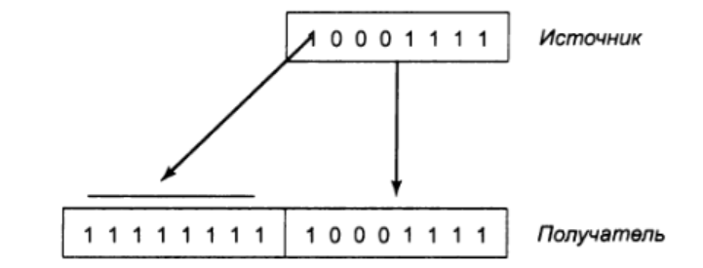
Копирование со знаковым расширением
movsx dst, src – копирование со знаковым расширением (386+).
Разрядность dst больше, чем разрядность src.
dst – регистр, src –ячейка памяти.
Разрядность dst | Разрядность src
16 | 8
32 | 8, 16
64 | 8, 16, 32
Примеры.
movsx AX, CL
movsx AX, byte ptr mem1

Slide 76
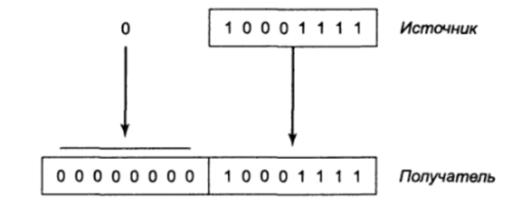
Копирование с нулевым расширением
movsz dst, src – копирование с нулевым расширением (386+) .
Разрядность dst больше, чем разрядность src.
dst – регистр, src –ячейка памяти.
Разрядность dst | Разрядность src
16 | 8
32 | 8, 16
64 | 8, 16, 32
Примеры.
movsz AX, CL
movsz AX, byte ptr mem1

Slide 77
Команды загрузки адреса данных
lea reg, mem – загрузка адреса данных (смещения)
Пример. Две аналогичные команды.
lea BX, GAMMA
mov BX, offset GAMMA
lds reg, mem – одновременная загрузка смещения в reg и сегментного адреса в DS.
Размер mem – двойное слово (для 16-разрядных РОН) и 6 байт (48 бит) для 32-разрядных.
В памяти сначала находится смещение, а затем – сегментный адрес.
Пример.
lds BX, mem ; BX←mem, DS ←mem+2
аналогична командам:
mov BX, word ptr mem
mov AX. Word ptr mem+2
mov DS, AX

Slide 78
Команды загрузки адреса данных
les reg, mem
lfs reg, mem (386+)
lgs reg, mem (386+)
lss reg, mem (386+)
Одновременная загрузка из ячейки памяти смещения в reg и сегментного адреса в указанный командой сегментный регистр (ES, FS, GS или SS). Команды аналогичны lds.

Slide 79
Команды пересылки флагов
LAHF - загрузка в регистр АН младшего байта регистра флагов.
В АН копируются флаги : SF (знак), ZF (нуль), AF (служебный перенос), PF (четность) и CF (переноса).
Флаги обычно сохраняется для дальнейшего анализа:
Пример.
LAHF
MOV mem1, AH
SAHF - загрузка из регистра AH в младший байт регистра флагов. Команда, обратная LAHF, изменяющая флаги.
Пример. Восстановить сохраненное ранее в переменной значение флагов:
MOV AH, mem1
SAHF

Slide 80
Команда записи в стек
push mem/reg - записать в стек
Указатель стека SP по умолчанию автоматически уменьшается на 2.
Слово, адресуемое указателем стека SP, называется вершиной стека.
Сегмент стека
Регистр reg
SP←SP-2
mem
Слово в памяти
Вершина стека
← SP
Записано
Пример.
push AX ; запись AX в вершину стека
push GAMMA ; запись слова по адресу GAMMA в вершину стека

Slide 81
Команда извлечения из стека
pop mem/reg - вытолкнуть значение из стека и записать его в ячейку памяти или регистр
Указатель стека SP по умолчанию автоматически увеличивается на 2.
Вершиной стека становится освобожденная ячейка.
Сегмент стека
Регистр reg
← SP
mem
Слово в памяти
Вершина стека
SP←SP+2
Записано
386+. Допускается использование 32-разрядных регистров и ячеек памяти.
push EAX
pop EAX
push dword ptr mem
pop dword ptr mem

Slide 82
Занесение в стек и извлечение из стека регистра флагов
pushf
Занесение в вершину стека 16-битного регистра флагов. SP←SP-2.
popf
Выталкивает и заносит в 16-битный регистр флагов сохраненное ране значение. SP←SP + 2.
386+
pushfd – сохранение в стеке 32-разрядного регистра флагов. SP←SP-4.
рopfd – извлечение из стека 32-разрядного регистра флагов. SP←SP+4.

Slide 83
Занесение в стек и извлечение из стека всех РОН
pusha
Запись в стек сразу всех 8 16-разрядных РОН в таком порядке: AX, CX, DX, BX, SP, BP, SI, DI. SP←SP-16.
popa
Извлечение из стека и занесение в РОН всех 8 16-разрядных регистров. Значение регистра SP, сохраненное в стеке, командой извлекается, но отбрасывается. SP←SP+16.
386+
pushad
Запись в стек сразу всех 8 32-разрядных РОН в таком порядке: EAX, ECX, EDX, EBX, ESP, EBP, ESI, EDI. SP←SP-32.
popad
Извлечение из стека и занесение в РОН всех 8 16-разрядных регистров. Значение регистра SP, сохраненное в стеке, командой извлекается, но отбрасывается. SP←SP+32.

Slide 84
Расширение разрядности знаковых чисел в регистрах
cbw
AX расширяется из AL.
AH заполняется старшим разрядом регистра AL.
После команды AX = AL (только для знаковых чисел).
cwd
DX заполняется знаковым разрядом из AX.
После заполнения пара регистров DX, AX содержит 32-разрядное число, равное числу в AX (только для знаковых чисел).

Slide 85
Расширение разрядности знаковых чисел в 32-разрядных регистрах (386+)
cwde
EAX заполняется знаковым разрядом из AX.
После расширения EAX=AX (только для знаковых чисел).
cdq
EDX заполняется знаковым регистром из EAX.
После пара регистров EDX, EAX содержит 64-разрядное знаковое число, равное знаковому числу в EAX.

Slide 86
Команды ассемблера - 2

Slide 87
Команды двоичной арифметики
Предназначены для выполнения базовых арифметических операций
По результатам выполнения устанавливаются/сбрасываются флаги
После выполнения можно проверить флаги и принять решение о выполнении той или иной ветки алгоритма
Операнды:
dst – mem/reg
src – mem/reg/data
Разрядности операндов должны совпадать

Slide 88
Команды сложения
add dst, src ; dst = dst + src
adc dst, src ; dst = dst + src + CF (сложение с переносом)
Команда adc используется при реализации сложения чисел удвоенной разрядности.
Пример. Сложение 2 32-разрядных чисел с использованием 16-разрядных регистров
dataseg
num1 dd 1252349
num2 dd 3246728
num3 dd ?
codeseg
begin:
. . .
mov AX, num1
mov BX, num1+2
mov CX, num2
mov DX, num2+2
add AX, CX
adc BX, DX
mov num3, AX
mov num3+2, BX
. . .
end begin

Slide 89
Команды вычитания
sub dst, src ; dst = dst – src
sbb dst, src ; dst = dst – src - CF (вычитание с заемом)
Команда sbb используется при реализации вычитания чисел удвоенной разрядности.
Пример. Вычитание 2 32-разрядных чисел с использованием 16-разрядных регистров
dataseg
num1 dd 1252349
num2 dd 3246728
num3 dd ?
codeseg
begin:
mov AX, num1
mov BX, num1+2
mov CX, num2
mov DX, num2+2
sub AX, CX
sbb BX, DX
mov num3, AX
mov num3+2, BX
end begin

Slide 90
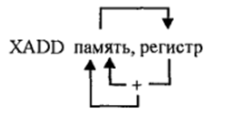
Сложение с обменом
xadd mem, reg ; 486+
Выполняется сложение операнда из памяти с содержимым регистра. После производится обмен: содержимое ячейки памяти заносится в регистр, а результат сложения – в ячейку памяти.
При выполнении команд сложения и вычитания возникает вопрос: как определить, что результат операции вышел (не вышел) за границы области возможных значений?
Правило.
Для беззнаковых чисел признаком выхода результата за границу диапазона является единица во флаге CF (CF=1).
Для знаковых чисел – единица во флаге OF (OF=1).

Slide 91
Дополнительные арифметические команды
inc dst ; dst = dst + 1
dec dst ; dst = dst – 1
neg dst ; dst = - dst
cmp op1, op2 ; op1 – op2 (без сохранение результата, влияет только на регистр флагов).

Slide 92
Действие команд двоичной арифметики на флаги
 | OF | SF | ZF | AF | PF | CF
add | + | + | + | + | + | +
adc | + | + | + | + | + | +
sub | + | + | + | + | + | +
sbb | + | + | + | + | + | +
xadd | + | + | + | + | + | +
inc | + | + | + | + | + | –
dec | + | + | + | + | + | –
neg | + | + | + | + | + | +
cmp | + | + | + | + | + | +

Slide 93
Команды побитовых логических операций
Побитовые логические операции рассматривают операнды как последовательность бит.
Операция выполняется между каждой парой соответствующих бит.
Ограничения этих команд такие же, как и для команды MOV.
Dst – ячейка памяти или регистр, Src – ячейка памяти, регистр или непосредственное значение.

Slide 94
Команды побитовых логических операций
not dst – побитовая инверсия.
Каждый бит dst меняет свое значение на противоположное.
or dst, src – логическое «ИЛИ».
Каждый бит dst вычисляется по правилам операции OR:
dst = dst OR src.
and dst, src – логическое «И».
Каждый бит dst вычисляется по правилам операции AND:
ёdst = dst AND src.
xor dst, srx – «ИСКЛЮЧАЮЩЕЕ ИЛИ».
Каждый бит dst вычисляется по правилам операции XOR: dst = dst XOR src.
test op1, op2 - логическое «И» без сохранение результата (влияет только на регистр флагов).

Slide 95
Правила выполнения побитовых операций
Dst | Src | dst
 |  | Not | And | Or | Xor
0 | 0 | 1 | 0 | 0 | 0
0 | 1 | 1 | 0 | 1 | 1
1 | 0 | 0 | 0 | 1 | 1
1 | 1 | 0 | 1 | 1 | 0
Действие команд на флаги
 | OF | SF | ZF | AF | PF | CF
Not | – | – | – | – | – | –
Остальные | – | + | + | Не опр | + | –

Slide 96
Примеры использования побитовых логических команд
Пример проверки бита. Проверить, является ли младший бит регистра AX единицей.
test AX, 1h ; если после этой команды флаг ZF=0, то является,
; иначе– 0

Slide 97
Примеры использования побитовых логических команд
Пример установки бита. Установить в регистре AX старший бит в единицу.
or AX,8000h

Slide 98
Примеры использования побитовых логических команд
Пример обнуления бита. Обнулить в регистре AX старший бит.
and AX, 7FFFh

Slide 99
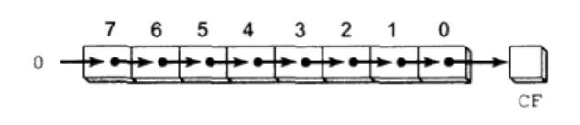
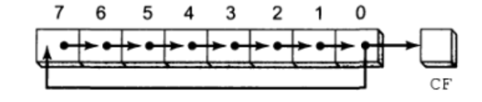
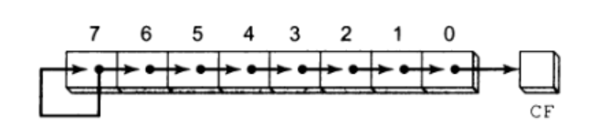
Операции сдвига
Логический сдвиг- освобождающиеся разряды заполняются нулями.
Арифметический сдвиг. Во время его выполнения освобождающиеся разряды заполняется первоначальным значением знакового разряд
Циклический сдвиг. При его выполнении разряды, перемещаемые за разрядную сетку, помещаются в освобождаемые разряды.

Slide 100
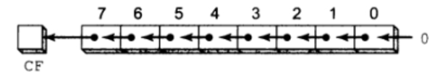
Команды логического сдвига
shl dst, count - логический сдвиг влево.
dst – ячейка памяти или регистр;
count – регистр CL или число, в обеих случаях значение должно быть в диапазоне от 1 до 7/15/31/63.
Выполняет логический сдвиг влево операнда dst данных на количество разрядов, указанных в count.
Младшие (освобождающиеся) разряды заполняются нулями.
Старшие разряды числа последовательно помещаются во флаг переноса CF, а бит, который до этого находился во флаге переноса, теряется.
shl dst, count
эквивалентен по результату применению count команд
shl dst, 1

Slide 101
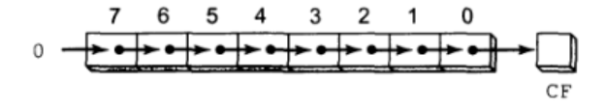
Команды логического сдвига
shr dst, count - логический сдвиг вправо
dst – ячейка памяти или регистр;
count – регистр CL или число, в обеих случаях значение должно быть в диапазоне от 1 до 7/15/31/63.
Выполняет логический сдвиг вправо операнда dst на количество разрядов, указанных в count.
Старшие (освобождающиеся) разряды заполняются нулями.
Младшие разряды числа последовательно помещаются во флаг переноса CF, а бит, который до этого находился во флаге переноса, теряется.
shr dst, count
эквивалентен по результату применению count команд
shr dst, 1

Slide 102
Применение команд логического сдвига
Используются для работы с битовыми полями в комбинации с побитовыми логическими командами.
Используются для реализации быстрого умножения/деления беззнаковых чисел на 2^{n}.
Пример работы с битовыми полями. Пусть содержимое регистра AX содержит битовые поля со значениями дня, месяца и года:
Поле | Назначение | Диапазон значений
0-4 бит | День | 0 – 31
5-8 бит | Месяц | 0 –15
9-15 бит | Год | 0 –127 (смещение отн. 1980
Требуется выделить или установить значение каждого поля.

Slide 103
Применение команд логического сдвига
Выделение значения каждого из полей.
mov BX, AX ; сохраняем копию AX
and AX, 1Fh ; в AX остался только день
…
mov AX, BX ; восстанавливаем исходное содержимое AX
shr AX, 5 ; сдвигаем так, чтобы с нулевого бита начиналось поле месяца
and AX, 0Fh ; в AX остался только месяц
…
mov AX, BX ; восстанавливаем исходное содержимое AX
shr AX, 9 ; сдвигаем так, чтобы с нулевого бита начиналось поле года

Slide 104
Применение команд логического сдвига
Установка значения каждого из полей в регистр AX.
mov BX, Day ; занесли день в BX
and AX, 0FFE0h ; обнуляем день в AX
or AX, BX ; установили день в AX
…
mov BX, Month ; занесли месяц в BX
shl BX, 5 ; сдвигаем значение месяца в свои биты BX
and AX, 0FE1Fh ; обнуляем месяц в AX
or AX, BX ; установили месяц в AX
…
mov BX, Year ; занесли год в BX
shl BX, 9 ; сдвигаем значение года в свои биты BX
and AX, 1FFh ; обнуляем год в AX
or AX, BX ; установили год в AX

Slide 105
Команды арифметического сдвига
sal dst, count - арифметический сдвиг влево
dst – ячейка памяти или регистр;
count – регистр CL или число, в обеих случаях значение должно быть в диапазоне от 1 до 7/15/31/63.
Выполняет арифметический сдвиг влево операнда dst данных на количество разрядов, указанных в count.
Младшие (освобождающиеся) разряды заполняются нулями.
Старшие разряды числа последовательно помещаются во флаг переноса CF, а бит, который до этого находился во флаге переноса, теряется.
Полностью аналогичен shl.

Slide 106
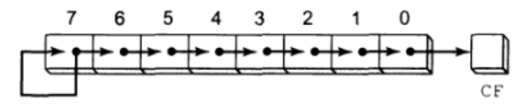
Команды арифметического сдвига
sar dst, count - арифметический сдвиг вправо
dst – ячейка памяти или регистр;
count – регистр CL или число, в обеих случаях значение должно быть в диапазоне от 1 до 7/15/31/63.
Выполняет арифметический сдвиг вправо операнда dst данных на количество разрядов, указанных в count.
Старшие (освобождающиеся) разряды заполняются знаковым разрядом.
Младшие разряды числа последовательно помещаются во флаг переноса CF, а бит, который до этого находился во флаге переноса, теряется.
Пример. Реализовать деление числа X на 8 (с отбрасыванием остатка).
mov AX, X
sar AX, 3 ; AX = X/2³

Slide 107
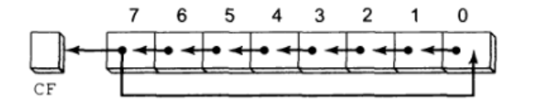
Команды циклического сдвига
rol dst, count - циклический сдвиг влево
dst – ячейка памяти или регистр;
count – регистр CL или число, в обеих случаях значение должно быть в диапазоне от 1 до 7/15/31/63.
Циклически сдвигает каждый бит операнда dst влево на количество разрядов, указанных в count.
Старшие биты числа последовательно копируются в младший бит, а также во флаг переноса CF.
Пример. Обмен старшего (биты 4—7) и младшего (биты 0-3) полубайтов числа:
mov AL, 26h
rol AL, 4 ; AL ← 62h

Slide 108
Команды циклического сдвига
ror dst, count - циклический сдвиг вправо
dst – ячейка памяти или регистр;
count – регистр CL или число, в обеих случаях значение должно быть в диапазоне от 1 до 7/15/31/63.
Циклически сдвигает каждый бит операнда dst вправо на количество разрядов, указанных в count.
Младшие биты числа копируются в старший бит, а также во флаг переноса CF.

Slide 109
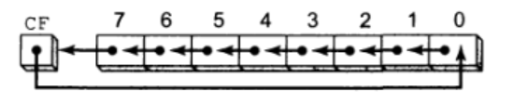
Команды циклического сдвига с переносом
rcl dst, count - циклический сдвиг влево через флаг переноса
dst – ячейка памяти или регистр;
count – регистр CL или число, в обеих случаях значение должно быть в диапазоне от 1 до 7/15/31/63.
Циклически сдвигает через флаг переноса каждый бит dst влево на количество разрядов, указанных в count.
Значение флага переноса CF последовательно помещается на место самого младшего бита, а самый старший (знаковый) бит числа последовательно помещается во флаг переноса CF.
Пример. Проверить значение младшего бита регистра AX.
shr AX, 1 ; в CF младший бит регистра
…
rcl AX, 1 ; значение AX восстановлено

Slide 110
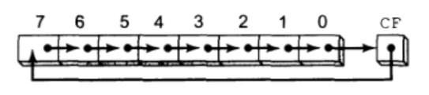
Команды циклического сдвига с переносом
rcr dst, count - циклический сдвиг вправо через флаг переноса
dst – ячейка памяти или регистр;
count – регистр CL или число, в обеих случаях значение должно быть в диапазоне от 1 до 7/15/31/63.
Циклически сдвигает через флаг переноса каждый бит операнда dst вправо на количество разрядов, указанных в count.
Значение флага переноса CF последовательно помещается на место самого старшего (т.е. знакового) бита, а самый младший бит числа последовательно помешается во флаг переноса CF.
Пример. Проверить значение бита 2 (начиная с 0) регистра AX.
rcr AX, 3 ; в CF бит 2 регистра AX
…
rcl AX, 3 ; значение AX восстановлено

Slide 111
Действие команд сдвига на флаги
 | OF | SF | ZF | AF | PF | CF
shl | + | + | + | Не опред. | + | +
shr | + | + | + | Не опред. | + | +
sal | + | + | + | Не опред. | + | +
sar | + | + | + | Не опред. | + | +
rol | + |  |  | Не опред. |  | +
ror | + |  |  | Не опред. |  | +
rcl | + |  |  | Не опред. |  | +
rcr | + |  |  | Не опред. |  | +

Slide 112
Команды сканирования битов
bsf reg, reg/mem
Сканирует биты второго операнда, начиная с младшего бита, до тех пор, пока не будет найден бит, равный 1.
Его номер заносится в регистр, указанный в первом операнде (биты нумеруются с 0).
Если нет ни одного единичного бита, устанавливается флаг ZF.
Операнды должны иметь равную длину.
Пример.
mov AX, 050h
bsf DX, AX : DX=4
bsr reg, reg/mem
Сканирует биты второго операнда, начиная со старшего бита, до тех пор, пока не будет найден бит, равный 1.
Его номер заносится в регистр, указанный в первом операнде (биты нумеруются с 0).
Если нет ни одного единичного бита, устанавливается флаг ZF.
Операнды должны иметь равную длину.
Пример.
mov AX, 050h
bsr DX, AX : DX=6

Slide 113
Команды сканирования битов
bt reg/mem, reg/data
Анализирует бит, номер которого задан вторым операндом, в значении, заданном первым операндом (биты нумеруются с 0).
Заданный бит заносится в флаг CF.
Операнды должны иметь равную длину.
Пример.
Bt AX, 4
jc yes
; обработка если бит равен 0
jmp m1
yes: ; обработка если бит равен 1
m1:

Slide 114
Команды сканирования битов
btc reg/mem, reg/data
Анализирует бит, номер которого задан вторым операндом, в значении, заданном первым операндом (биты нумеруются с 0).
Проверяемый бит заносится во флаг CF.
Проверяемый бит инвертируется.
btr reg/mem, reg/data
Анализирует бит, номер которого задан вторым операндом, в значении, заданном первым операндом (биты нумеруются с 0).
Проверяемый бит заносится во флаг CF.
Проверяемый бит обнуляется.
bts reg/mem, reg/data
Анализирует бит, номер которого задан вторым операндом, в значении, заданном первым операндом (биты нумеруются с 0).
Проверяемый бит заносится во флаг CF.
Проверяемый бит устанавливается в 1.

Slide 115
Команды ассемблера - 3

Slide 116
Команды переходов
Классификация переходов:
По модифицируемым регистрам.
NEAR – внутрисегментный, «ближний» (модифицируется только регистр IP);
FAR – межсегментный, «дальний» (модифицируются CS:IP)
По условию выполнения перехода.
безусловный – переход выполняется всегда;
условный – переход выполняется в случае, если комбинация проверяемых флагов истинна.
По способу задания адреса перехода.
Прямой – переход на заданную в программе метку.
Косвенный – переход по адресу, задаваемому через РОН.
Команда безусловного перехода:
jmp адрес – переход на метку/адрес
Пример.
jmp Label_1 ; переход на инструкцию, помеченную меткой Label_1
jmp [BX] ; переход на адрес, находящийся в памяти по адресу,
; содержащемуся в BX

Slide 117
Условный переход
Последовательность применения:
1. Использовать команду, модифицирующую флаги:
cmp op1. op2 ; op1 – op2
test op1. op2 ; op1 & op2
Любая другая команда
2. Выполнить команду условного перехода.
Команда метка
Переход на метку, если условие команды истинно.
Переход к следующей команде, если условие команды ложно.

Slide 118
Команды условных переходов
Мнемокод | Аналог | Проверяемые флаги (условие перехода) | Используется для организации перехода, если...
jz | je | ZF=1 | ...результат=0 ...операнды равны
jnz | jne | ZF=0 | ...результат<>0 ...операнды не равны
js | - | SF=1 | ...результат отрицательный
jns | - | SF=0 | ...результат неотрицательный
jo | - | OF=1 | ... переполнение
jno | - | OF=0 | ...нет переполнения
jp | jpe | PF=1 | ... в результате четное число единиц
jnp | jpo | PF=0 | ... в результате нечетное число единиц
jcxz | - | CX=0 | ... регистр CX (счетчик цикла) =0
Jc | - | CF=1
Jnc |  | CF=0

Slide 119
Команды условных переходов при сравнении беззнаковых чисел
Мнемокод | Аналог | Проверяемые флаги (условие перехода) | Используется для организации перехода, если...
jb | jnae, jc | CF=1 | ... первый операнд «ниже» второго (при вычитании был перенос)
jnb | jae, jnc | CF=0 | ... первые операнд «выше» или равен второму
jbe | jna | CF = 1 or ZF = 1 | ... первый операнд «ниже» или равен второму
jnbe | ja | CF = 0 or ZF = 0 | ... первый операнд «выше» второго

Slide 120
Команды условных переходов при сравнении знаковых чисел
Мнемокод | Аналог | Проверяемые флаги (условие перехода) | Используется для организации перехода, если...
jl | jnge | SF ⊕ OF = 1 | ... первый операнд меньше второго
jnl | jge | SF ⊕ OF = 0 | ... первые операнд больше или равен второму
jle | jng | (SF ⊕ OF) or ZF = 1 | ... первый операнд меньше или равен второму
jnle | jg | (SF ⊕ OF) or ZF = 1 | ... первый операнд больше второго

Slide 121
Команды переходов
Реализация аналогов условных операторов if и if-else языков высокого уровня в программе на ассемблере:
if (A>0) then
{ Блок 1 }
end if
Вариант 1:
cmp AX, 0
jg Lab_1
jmp End_If
Lab_1:
{ Блок 1 }
End_If: ...
Вариант 2:
cmp AX, 0
jle End_If
{ Блок 1 }
End_If: ...
if (A>0) then
{ Блок 1 }
else
{ Блок 2 }
end if
Вариант 1:
cmp AX, 0
jg Lab_1
{ Блок 2}
jmp End_If
Lab_1:
{ Блок 1 }
End_If: ...
Вариант 2:
cmp AX, 0
jle Lab_2
{ Блок 1}
jmp End_If
Lab_2:
{ Блок 2 }
End_If: ...

Slide 122
Команды переходов
Проверка нескольких условий в программе на ассемблере:
if (A>0) and (C=0) then
{ Блок 1 }
end if
cmp AX, 0
jle End_If ; A<=0 – сразу выход
cmp CX, 0
jne End_If ; (A>0) and (C<>0) – выход
{ Блок 1 }
End_If: ...
if (A>0) or (C=0) then
{ Блок 1 }
end if
cmp AX, 0
jg Lab_1 ; A>0 - Ок
cmp CX, 0
jne End_If ; (A<=0) and (C<>0) - выход
Lab_1: { Блок 1 }
End_If: ...

Slide 123
Команды организации циклов
Loop метка ; команда организации цикла
В качестве беззнакового счетчика цикла всегда используется CX.
Цикл с пост-условием (условие проверяется в конце цикла, тело цикла всегда выполняется как минимум один раз.
Проверка условия выхода (команда loop) эквивалентна выполнению последовательности действий:
CX = CX-1
jnz метка ; переход на метку, если CX<>0
Невозможно организовать вложенные циклы без дополнительных действий по сохранению счетчика CX
Команда LOOP может передать управление метке только на «расстоянии» -128.. 127 байт

Slide 124
Схема организации цикла
mov CX, <число итераций>
Start_Loop: ...
...
loop Start_Loop
Пример. Суммирование элементов массива целых чисел.
datasg
intarr dw 100h,200h,300h,400h
codeseg
mov DI, offset intarr ; адрес первого эл-та массива
mov CX, 4 ; счетчик цикла – кол-во эл-тов массива
xor AX, AX ; обнуляем сумму – AX
L1:
add AX, [DI] ; прибавить к сумме очередн. Эл-т
add DI, 2 ; прибавить к DI размер эл-та массива
loop L1 ; повторить цикл пока CX не станет 0

Slide 125
Организация вложенных циклов
Пример 1. Сохранение счетчика в памяти.
dataseg
count dw ?
codeseg
mov cx, 100 ; Установить счетчик внешнего цикла
L1:
. . . ; Тело внешнего цикла
mov count, CX ; Сохранить счетчик внешнего цикла
mov cx, 20 ; Установить счетчик внутреннего цикла
L2:
. . . ; Тело внутреннего цикла
Loop l2 ; Повторить внутренний цикл
mov cx,count ; Восстановить счетчик внешнего цикла
. . . ; Тело внешнего цикла
loop L1 ; Повторить внешний цикл

Slide 126
Организация вложенных циклов
Пример 2. Сохранение счетчика в стеке.
codeseg
mov cx, 100 ; Установить счетчик внешнего цикла
L1:
. . . ; Тело внешнего цикла
push cx
mov cx, 20 ; Установить счетчик внутреннего цикла
L2:
. . . ; Тело внутреннего цикла
Loop l2 ; Повторить внутренний цикл
pop cx ; Восстановить счетчик внешнего цикла
. . . ; Тело внешнего цикла
loop L1 ; Повторить внешний цикл

Slide 127
Модификации команды loop
Мнемокод | Аналог | Выполняемая последовательность действий
loopz | loope | CX = CX-1; переход, если (CX<>0 and ZF=1)
loopnz | loopne | CX = CX-1; переход, если (CX<>0 and ZF=0)
Пример 1. Проверить на равенство 2 массива.
datasg
M1 dw 100h,200h,300h,400h
M2 dw 100h,200h,300h,400h
codeseg
xor DI, DI ; смещение эл-та массива
mov CX, 4 ; счетчик цикла – кол-во эл-тов массивов
L1: mov AX, M1[DI] ; элемент 1-го массива в AX
mov BX, M2[DI] ; элемент 2-го массива в BX
add DI, 2 ; прибавить к DI размер эл-та массива
cmp AX, BX ; сравнение элементов массивов
loopz L1 ; повторить цикл если элементы равны
jz ravno
. . . ; обработка если массивы не равны
jmp endcmp
ravno: . . . ; обработка если массивы равны
endcmp: . . . ; продолжение программы

Slide 128
Модификации команды loop
Пример 2. Проверить есть ли в массиве заданное число
datasg
M dw 100h,200h,300h,400h
N dw 300h
codeseg
xor DI, DI ; смещение эл-та массива
mov CX, 4 ; счетчик цикла – кол-во эл-тов массивов
L1: mov AX, M1[DI] ; элемент массива в AX
add DI, 2 ; прибавить к DI размер эл-та массива
cmp AX, N ; сравнение элемента массива и числа
loopnz L1 ; повторить цикл если они не равны
jz ravno
. . . ; обработка если числа нет в массиве
jmp endcmp
ravno: . . . ; обработка если число есть в массиве
endcmp: . . . ; продолжение программы

Slide 129
Реализация циклов общего вида
Используются команды условных переходов.
Пример.
While (A!=B) {
// Тело цикла
}
BegLoop: cmp AX, BX
jz EndLoop
. . . ; Тело цикла
jmp BegLoop
EndLoop: . . .

Slide 130
Реализация «длинных» циклов
В «длинном цикле» переход выполняется на смещение, превышающее диапазон -128..+127 байт.
Пример.
mov CX, Count
L1: . . . ; Тело цикла
dec CX
jcxz L2
jmp L1
L2: . . . ; Цикл завершен

Slide 131
Самостоятельная работа
Задание 1.
Дано 16-разрядное битовое поле (регистр). Реверсировать порядок битов.
Задание 2.
Дан массив из 10 знаковых чисел (слов). Найти минимальный и максимальный элементы массива.

Slide 132
Команды ассемблера - 4

Slide 133
Команды умножения
mul множитель ; умножение беззнаковых чисел
imul множитель ; умножение знаковых чисел
длины множимого и множителя должны быть равны:
в команде указывается только множитель, который может быть или регистром или ячейкой памяти;
множимое всегда находится в аккумуляторе (AX):
для записи произведения (результата) используется в 2 раза больше байт, чем у множителя.
Операнд | Действие | Результат | Расширение
байт | AL * операнд | AX | AH
слово | AX * операнд | DX, AX | DX
двойное слово | EAX * операнд | EDX, EAX | EDX

Slide 134
Команды умножения
После MUL флаги CF и OF равны нулю, если старшая половина произведения равна 0, в противном случае оба флага равны 1.
После IMUL флаги CF и OF равны нулю, если старшая половина содержит только расширение знака, в противном случае оба флага равны 1.
Остальные флаги после этих команд неопределенны.
Ограничения.
В командах нельзя указывать непосредственный операнд – его нужно предварительно загрузить в регистр или ячейку памяти.
mov bx, 10
mul bx
Длина операндов при умножении должна быть равной. При умножении операндов разной длины меньший нужно расширить до длины большего. При беззнаковом умножении нулями, при знаковом – командами знакового расширения или movsx.
mov AL, bb
cbw ;
mul ww ; mul ww

Slide 135
Команды умножения. Примеры
Пример 1.
mov AL, 37
mov BL, 5
imul BL
АХ будет содержать 00B9h (+185), при этом CF = 0 и OF = 0, т.к. регистр АН содержит все нули.
Пример 2.
mov AL, -37
mov BL, 5
imul BL
После выполнения операции умножения регистр АХ содержит 0FF47h (-1S5). Поскольку в регистре АН содержится расширение знака регистра AL (OFFh), то флаги имеют нулевые значения: CF = О, OF = 0.

Slide 136
Команды деления
div делитель ; деление беззнаковых чисел
idiv делитель ; деление знаковых чисел
Делимое всегда находится в аккумуляторе или аккумуляторе с расширением;
Делитель задается операндом команды, размер которого в 2 раза меньше размера делимого (в байтах);
Частное от деления помещается в младшую часть делимого;
Остаток от деления помещается в старшую часть делимого.
Операнд | Делимое | Частное | Остаток | Диапазон частного
1 байт | AX | AL | AH | div – 0..255 idiv – -128..127
2 байта | DX:AX | AX | DX | div – 0..65535 idiv – -32768..32767
4 байта | EDX:EAX | EAX | EDX

Slide 137
Команды деления
Состояние флагов после выполнения деления неопределенно.
При использовании команд div и idiv может возникнуть переполнение, что вызывает прерывание (деление на ноль, слишком большое частное).
?? Чтобы избежать переполнения, нужно следовать таким правилу: модуль делителя должен быть меньше модуля старшей части делимого. Эту проверку нужно выполнять перед командой деления. ?? – из литературы
Модуль делимого с учетом старшей части должен быть больше модуля делителя.
Операция деления | Делимое | Делитель | Частное
Слово на байт | 0123h | 01h | (1) 23h
Двойное слово на слово | 0001 4926h | 01h | (1) 4026h

Slide 138
Команды деления. Проверка
?? Пример. Деление беззнаковых чисел.
dataseg
DIVISOR DB ?
codeseg
cmp AH, DIVISOR
jb overflow
div DIVISOR
overflow:
< обработчик переполнения> ??
Для команды idiv необходимо учитывать, что либо делимое, либо делитель может быть отрицательным, а так как сравниваются абсолютные значения, нужно использовать команду neg для временного преобразования отрицательного значения в положительное.
Если при этом отрицательное делимое занимает 2 регистра, преобразование знака нужно выполнять вручную: сначала инвертировать биты, а затем прибавить 1 к полученному числу.
Пример. Преобразование знака делимого в DX:AX.
not DX ; инвертирование битов в DX
not AX ; инвертирование битов в АХ
add AX, l ; прибавление 1 к АХ
adc DX, 0 ; прибавление переноса к DX

Slide 139
Умножение многоразрядных чисел
Умножение чисел большой разрядности может привести к появлению результата, разрядность которого не может поместиться в пару регистров EDX:EAX (RDX:RAX).
В таких случаях умножение может быть реализовано по принципу умножения в столбик по следующей схеме:

Slide 140
Умножение многоразрядных чисел. Пример
Пример. Умножение двух двойных слов с получением 64-разрядного результата с использованием 16-разрядных регистров.
Исходные операнды:
CX, BX – первый множитель,
DX, AX – второй множитель.
Результат записывается в 4 регистра: DX, CX, BX, AX.
dataseg
HI_M dw ? ; для сохранения ст. части операнда
LO_M dw ? ; для сохранения мл. части операнда
HI_PP1 dw ? ; ст. часть 1 промеж. произведения
LO_PP1 dw ? ; мл. часть 1 промеж. произведения
HI_PP2 dw ? ; ст. часть 2 промеж. произведения
LO_PP2 dw ? ; мл. часть 2 промеж. произведения
HI_PP3 dw ? ; ст. часть 3 промеж. произведения
LO_PP3 dw ? ; мл. часть 3 промеж. произведения
HI_PP4 dw ? ; ст. часть 4 промеж. произведения
LO_PP4 dw ? ; мл. часть 4 промеж. произведения

Slide 141
Умножение многоразрядных чисел. Пример
codeseg
mov LO_M, AX ; сохраняем мл. часть 2 операнда
mov HI_M, DX ; сохраняем ст. часть 2 операнда
mul BX ; DX,AX ← A*B
mov LO_PP1, AX ; сохраняем произведение
mov HI_PP1, DX ; --
mov AX, HI_M ; AX←D
mul BX ; DX,AX ← D*B
mov LO_PP3, AX ; сохраняем произведение
mov HI_PP3, DX ; --
mov AX, LO_M ; AX←A
mul CX ; DX,AX ← A*C
mov LO_PP2, AX ; сохраняем произведение
mov HI_PP2, DX ; --
mov AX, HI_M ; AX←D
mul CX ; DX,AX ← D*C
mov LO_PP4, AX ; сохраняем произведение
mov HI_PP4, DX ; --
mov AX, LO_PP1 ; мл. часть результата в AX
mov BX, HI_PP1 ; вычисляем вторую часть результата в BX
add BX, LO_PP2 ; добавляем мл. часть 2 произведения
adc HI_PP2, 0 ; добавляем перенос в ст. часть произведения 2
add BX, LO_PP3 ; добавляем мл. часть 3 произведения
; BX готов

Slide 142
Умножение многоразрядных чисел. Пример
adc HI_PP3, 0 ; добавляем перенос в ст. часть произведения 3
mov CX, HI_PP2 ; вычисляем третью часть произведения в CX
add CX, HI_PP3 ; добавляем ст. часть произв.3
adc HI_PP4, 0; ; добавляем перенос к ст. части произв.4
add CX, LO_PP4 ; CX готов
mov DX, HI_PP4 ; DX←ст. часть произв.4
adc DX, 0 ; DX готов

Slide 143
Двоично-десятичная арифметика
Форматы представления двоично-десятичных чисел:
Числа в формате ASCII,
Неупакованные двоично-десятичные числа (BCD-числа),
Упакованные двоично-десятичные числа.
Формат ASCII:
ввод чисел с консоли или вывод на какое-либо устройство (дисплей или принтер);
старший (левый) полубайт каждого байта содержит значение 3h;
младший (правый) полубайт — значение десятичного разряда.
Пример. 6591 - 36353931h.
Неупакованный двоично-десятичный формат.
левые полубайты таких чисел установлены в 0;
операции выполняются медленнее, чем над двоичными числами.
можно легко организовать обработку чисел большой разрядности.
Пример. 6591 - 06050901h.
Упакованный двоично-десятичный формат.
каждый байт содержит две десятичные цифры по 4 бита каждая.
Пример. 6591 - 6591h.

Slide 144
Арифметика BCD и ASCII-чисел. Сложение
Сложение одноразрядных ASCII чисел выполняется в 3 этапа:
Сложение командой add/adc, результат должен быть в AX.
Коррекция регистра AX командой aaa. Результат – в AX правильное неупакованное двузначное BCD-число.
Установка значения 3 в старшие полубайты AX.
Пример.
dataseg
numl db 34h
num2 db 38h
codeseg
mov AL, num1
mov BL, num2
add AL, BL
aaa ; AX←0102h
or AX, 3030h ; AX←3132h

Slide 145
Арифметика BCD и ASCII-чисел. Сложение
Для реализации сложения многоразрядных ASCII-чисел нужно организовать цикл, складывающий соответствующие разряды от младших к старшим с учетом переноса.
dataseg
num1 db ‘0037’
num2 db ‘0986’
len dw 4
sum db 4 dup (?)
codeseg
mov CX, len
clc ; Очистка флага переноса
mov BX, CX
begin: dec BX ; Смещение последней складываемой цифры
mov AL, byte ptr num1[BX]
adc AL, byte ptr num2[BX] ; сложение двух ASCII-цифр
aaa ; коррекция AX
mov byte ptr sum[BX], AL ; запись рез-та в соотв. Байт
loop begin
or dword ptr sum, 30303030h ; переход к ASCII-числу в SUM

Slide 146
Арифметика BCD и ASCII-чисел. Вычитание
Вычитание одноразрядных ASCII чисел выполняется в 3 этапа:
Вычитание командой sub/sbb, результат должен быть в AX.
Коррекция регистра AX командой aas. Результат – в AX правильное неупакованное двузначное BCD-число.
Установка значения 3 в старшие полубайты AX.
Пример.
dataseg
numl db ‘4’
num2 db ‘8’
codeseg
mov AL, num1
mov BL, num2
sub AL, BL
aas ; AX←FF04h – отрицательный результат
or AX, 3030h ; AX←3F34h
Для реализации вычитания многоразрядных ASCII-чисел нужно организовать цикл, вычитающий соответствующие разряды от младших к старшим с учетом флага переноса (заема).

Slide 147
Арифметика BCD и ASCII-чисел. Умножение
Умножение одноразрядных ASCII чисел выполняется в 4 этапа:
Преобразование ASCII-чисел в BCD-числа.
Умножение командой mul, результат должен быть в AX.
Коррекция регистра AX командой aam. Результат – в AX правильное неупакованное двузначное BCD-число.
Установка значения 3 в старшие полубайты AX.
Пример.
dataseg
numl db ‘4’
num2 db ‘8’
codeseg
mov AL, num1
mov BL, num2
and AL, 0Fh
and BL, 0Fh
mul BL
aam ; AX←0302h –результат
or AX, 3030h ; AX←3332h
Для реализации умножения многоразрядных ASCII-чисел нужно организовать цикл умножения «в столбик» с получением промежуточных произведений и их последующим сложением.

Slide 148
Арифметика BCD и ASCII-чисел. Деление
Деление одноразрядных ASCII чисел выполняется в 4 этапа:
Преобразование ASCII-чисел в BCD-числа.
Коррекция двухбайтового делимого в регистре AX командой aad.
Деление командой div. Результат – в AL неупакованное двузначное BCD-число – частное, в AH неупакованное BCD-число – остаток.
Установка значения 3 в старшие полубайты AX.
Пример.
dataseg
numl db ‘34’
num2 db ‘8’
codeseg
mov AX, num1
mov BL, num2
and AX, 0F0Fh
and BL, 0Fh
aad
div BL ; AL←04h, AH←02h
or AX, 3030h ; AX←3234h
Деление многоразрядных чисел выполняется методом «в столбик» или последовательностью вычитаний.

Slide 149
Арифметика упакованных чисел. Сложение
С упакованными двоично-десятичными числами можно выполнять только операции сложения и вычитания, после которых необходимо выполнить коррекцию.
daa – десятичная коррекция для сложения. Преобразует двоичный результат выполнения команд add и adc в регистре AL в упакованное десятичное число.
Пример.
dataseg
op1 db 32h
op2 db 59h
codeseg
mov AL, op1
add AL, op2 ; AL←8Bh
daa ; AL←91h
Если после выполнения команды daa флаг CF=1, произошел перенос единицы из старшего разряда.

Slide 150
Арифметика упакованных чисел. Вычитание
das – десятичная коррекция для вычитания. Преобразует двоичный результат выполнения команд sub и sbb в регистре AL в упакованное десятичное число.
Пример.
op1 db 32h
op2 db 59h
codeseg
mov AL, op2
sub AL, op1 ; AL←27h
das ; AL←27h
Если после выполнения команды das флаг CF=1, произошел заем единицы в старший разряд.

Slide 151
Команды модификации флагов
Изменение флага CF
CLC – обнулить флаг CF: CF←0.
STC – установить флаг CF: CF←1.
CMC – инвертировать флаг CF: CF←CF xor 1.
Флаг направления DF
Используется при обработке строк и определяет направление обработки (0– обработка от меньших адресов к большим, 1 – наоборот).
CLD – обнулить флаг DF: DF←0.
STD – установить флаг DF: DF←1.
Флаг прерывания IF
Определяет реакцию системы на прерывания от внешних устройств (0– прерывания игнорируются, 1– процессор реагирует на прерывания).
CLI – обнулить флаг IF: IF←0.
STI – установить флаг IF: IF←1.

Slide 152
Символьная обработка
Преобразование двоичных чисел при вводе
Преобразование двоичных чисел при выводе
Преобразование десятичных чисел при вводе
Преобразование десятичных чисел при выводе

Slide 153
Преобразование двоичных чисел при вводе
Для переменной размером 1 байт:
AL – регистр для ввода;
DI – адрес начала вх_буфера;
CX – счетчик;
mov CX, 8
st_loop: cmp byte ptr [DI], ‘0’
je C1
stc
jmp e_loop
C1: clc
e_loop: rcl AL, 1
inc DI
loop st_loop
for i:=1 to 8
if [вх_буфер] = ‘0’ then CF=0;
else CF = 1;
rcl результат, 1;
вх_буфер++;
end for

Slide 154
Преобразование двоичных чисел при выводе
Для переменной размером 1 байт:
AL – число для вывода;
DI – адрес начала вых_буфера;
CX – счетчик;
mov CX, 8
st_loop: rol AL, 1
jc C1
mov byte ptr [DI], ‘0’
jmp e_loop
C1: mov byte ptr [DI], ‘1’
e_loop: inc DI
loop st_loop
for i:=1 to 8
сдвиг_влево на 1;
if CF=1 then [вых_буфер] = ‘1’;
else [вых_буфер] = ‘0’;
вых_буфер++;
end for

Slide 155
Преобразование десятичных чисел при вводе
Знаковое число от -32768 до +32767 (16 битов). Число символов = длине буфера ввода. Проверка на ошибку не выполняется
AX – регистр для ввода;
SI – адрес начала вх_буфера;
CX – число символов во вх_буфере;
BX= 10 – константа для умножения;
DI – признак;
признак = 0;
if [вх_буфер]==‘-’ then
признак = 1;
вх_буфер++; длина_строки--;
else if [вх_буфер]==‘+’ then
признак = 0;
вх_буфер++; длина_строки--;
end if
end if
результат = 0;
for i=1 to длина_строки
результат = результат * 10;
результат = результат +
+ ASCII_2_BIN([вх_буфер]);
вх_буфер++;
end for
if признак=1 then
результат = - результат;
end if
mov DI, 0
cmp byte ptr [SI], ‘-’
je neg_v
cmp byte ptr [SI], ‘+’
je pos_v
jmp st_digit
neg_v: mov DI, 1
dec CX
inc SI
jmp st_digit
pos_v: mov DI, 0
dec CX
inc SI
st_digit: mov AX, 0
st_loop: mul BX; рез=DX:AX
mov DH, 0
mov DL, [SI]
and DL, 0Fh
add AX, DX
inc SI
loop st_loop
cmp DI, 1
jne end_w
neg AX
end_w: ...

Slide 156
Преобразование десятичных чисел при выводе
Знаковое число от -32768 до +32767 (16 битов). Число знакомест = 6 (с учетом возможного знака). Ведущие нули не выводятся
AX – число для вывода;
SI – адрес начала вых_буфера;
BX= 10 – константа для деления;
DI – признак;
for i=1 to 6
[вых_буфер] = ‘ ‘;
вых_буфер++;
end for
вых_буфер--;
признак = 0;
if число<0 then
признак = 1;
число = -число;
end if
do
(число, остаток) = число /10;
[вых_буфер] = BIN_2_ASCII(остаток);
вых_буфер--;
while (число<>0);
if признак=1 then
[вых_буфер] = ‘-’;
end if
mov CX, 6
cl_field: mov byte ptr [SI], ‘ ‘
inc SI
loop cl_field
dec SI
mov DI, 0
cmp AX, 0
jg st_loop
mov DI, 1
neg AX
st_loop: xor DX, DX
div BX; рез=DX,AX
add DL, ‘0’
mov [SI], DL
dec SI
cmp AX, 0
jz end_w
jmp st_loop
end_w: cmp DI, 1
jne end_w1
mov byte ptr [SI], ‘-’
end_w1: ...

Slide 157
Обработка строк

Slide 158
Понятие строки
Строка – непрерывная область памяти, длиной:
В реальном режиме – до 64К:
В защищенном режиме – неограниченной длины.
Строки в языках программирования высокого уровня:
Short string (короткая строка) – используется в языке Pascal и системе Delphi. Первый байт строки содержит количество символов строки, а последующие – сами символы. Длина такой строки – от 0 до 255 символов.
Null-terminated string – строка, конец которой обозначается символом с кодом 0. Такие строки наиболее распространены (Си и др.).
Для ассемблера:
Строка – это последовательность байт, начинающихся с заданного адреса.
Элемент строки может быть размером 1, 2 или 4 байта.
Конкретный вид строки и порядок обработки задает сам программист.
Пример.
dataseg
ShortString db 6,‘Строка’ ; Короткая строка
NullTermStr db ‘Строка’, 0 ; Null-terminated string

Slide 159
Цепочечные примитивы
Цепочечный примитив – это команда, предназначенная для обработки одного элемента строки (массива).
Отдельный примитив обрабатывает один элемент строки.
В общем случае, примитивы работают с 2 областями памяти.
Область, из которой данные поступают на обработку, является источником.
Источник всегда адресуется парой регистров DS:SI.
Область, в которую данные помещаются после обработки, является приемником.
Приемник всегда адресуется парой регистров ES:DI.
В некоторых примитивах используется только источник или только приемник.
ES:DI
DS:SI

Slide 160
Инкремент или декремент
После выполнения любого из примитивов содержимое индексных регистров DI и SI автоматически увеличивается или уменьшается на одну и ту же величину – величину длины обрабатываемого элемента строки (1, 2 или 4).
Направление изменения (увеличение или уменьшение) зависит от значения флага DF
Элемент строки | Флаг DF
 | 0 | 1
Байт | +1 | -1
Слово | +2 | -2
Двойное слово | +4 | -4

Slide 161
Примитивы 1
Копирование строк
movsb – копирование байта
movsw – копирование слова
movsd – копирование двойного слова
mem[ES:DI] ← mem[DS:SI]
Флаги не модифицируются.
Сравнение строк
cmpsb – сравнение байт
cmpsw – сравнение слов
cmpsd – сравнение двойных слов
mem[ES:DI] - mem[DS:SI]
Флаги модифицируются аналогично команде cmp

Slide 162
Примитивы 2
Сканирование строк
scasb – сканирование байт
scasw – сканирование слов
scasd – сканирование двойных слов
сравнение аккумулятора (AL, AX, EAX) с элементом строки по адресу ES:DI
аккумулятор - mem[ES:DI]
Флаги модифицируются аналогично команде cmp
Загрузка строк
lodsb – загрузка байта
lodsw – загрузка слова
lodsd – загрузка двойного слова
Копирование элемента строки из памяти в аккумулятор (AL, AX, EAX)
аккумулятор ← mem[DS:SI]
Флаги не модифицируются.

Slide 163
Примитивы 3
Выгрузка строк
stosb – выгрузка байта
stosw – выгрузка слова
stosd – выгрузка двойного слова
копирование аккумулятора (AL, AX, EAX) в элемент строки
mem[ES:DI] ← аккумулятор
Флаги не модифицируются.
Пример. Заполнение области памяти определенным символом.
dataseg
s1 db dup 20 (?)
len dw 20
codeseg
mov AX, @DATA
mov ES, AX
cld ; обнулить DF для инкремента адреса
mov AL, ‘X’ ; заполнитель
lea DI, s1 ; адрес строки приемника
mov CX, len ; количество символов
l: stosb ; заполнить строку заполнителем
loop l

Slide 164
ПРЕФИКСЫ ПОВТОРЕНИЯ
Префикс повторения обеспечивает выполнение одного цепочечного примитива несколько раз.
Количество повторений определяется содержимым счетчика CX.
Задает цикл из одной команды – цепочечного примитива
Префикс | Действие | Цеп. Примитив
rep | выполнять пока CX<>0 | movs, lods, stos
repe, repz | выполнять пока CX<>0 и ZF=1 | cmps, scas
repne, repnz | выполнять пока CX<>0 и ZF=0 | cmps, scas
Пример. В предыдущем примере цикл loop можно заменить командой:
rep stosb

Slide 165
ОТЛИЧИЕ REP ОТ LOOP
Префикс повторения используется только с цепочечным примитивом;
CX проверяется до выполнения примитива, т.е. реализуется цикл с предусловием.
Эквивалентная rep movsb запись:
l1: jcxz l2
mov AL, [SI]
mov [DI], AL
inc/dec DI
inc/dec SI
dec CX
jmp l1
l2:

Slide 166
ПРИМЕР 1
Подсчет количества слов во фрагменте текста.
dataseg
s1 db ‘ text string for example $‘
len dw 32
codeseg
mov AX, @DATA
mov DS, AX
mov ES, AX
mov CX, len ; размер строки
lea DI, s1 ; адрес первого символа строки
mov AL, ‘ ‘ ; разделитель слов
xor BX, BX ; счетчик слов
cld
next:
repe scasb ; пропускаем пробелы
je exit ; кроме пробелов ничего нет – закончить
inc BX ; нарастить счетчик
repne scasb ; ищем конец слова
jne exit ; строка закончилась – закончить
jmp next
exit: ; BX – счетчик слов

Slide 167
ПРИМЕР 2
Сравнение двух строк.
dataseg
s1 db ‘ text string for example‘,0
S2 db ‘ text string for’,0
len dw 31
codeseg
mov AX, @DATA
mov DS, AX
mov ES, AX
mov CX, len ; размер строки
lea SI, s1 ; адрес первой строки
lea DI, s2 ; адрес второй строки
cld ; прямое направление обработки строк
repe cmpsb ; сравниваем строки
jne mithmatch ; строки не равны
match . . . ; строки равны - обработка
jmp exit
Mithmatch . . . ; строки не равны - обработка
; jb less1 ; s1 меньше
; ja great1 ; s1 больше
. . .
exit:

Slide 168
Подпрограммы

Slide 169
Понятие подпрограммы
Вызов ПП заключается в передаче управления в новую точку сегмента кода и запоминании адреса точки вызова, для того чтобы после окончания работы ПП можно было бы вернуться к следующей за ней команде.
Преимущества использования подпрограмм:
Позволяют разбить программу на логически законченные части;
Позволяют сократить длину программы при многократном использовании повторяющейся последовательности действий;
Упрощают внесение изменений в программный код.
Позволяют создавать библиотеки подпрограмм и использовать их при разработки различных программ.

Slide 170
СХЕМА ПРОГРАММЫ С ПОДПРОГРАММАМИ
mov AX, 0 ; Начальные значения регистров
mov BX, 0
. . .
jmp Start ; Переход к выполнению основной программы
add1 proc ; Точка входа в процедуру add1
inc AX ; Команды процедуры
ret ; Возврат в вызывающую программу
add1 endp ; Конец описания процедуры
sub1 proc ; Описание процедуры sub1
dec BX
ret
sub1 endp
start:
call add1 ; вызов процедуры add1
call sub1 ; вызов процедуры sub1
. . .

Slide 171
Директивы описания подпрограммы
Описание начала процедуры:
ИмяТочкиВхода proc [near/ far]
near указывает на то, что процедура является ближней. К ближней процедуре можно обращаться только из того сегмента команд, где она объявлена;
far указывает на то, что процедура дальняя. К дальней процедуре можно обращаться из любых сегментов команд, включая тот, где она объявлена;
если тип процедуры отсутствует, считается, что она имеет тип near;
для 32-разрядных приложений с моделью flat все вызовы процедур считаются ближними.
Описание конца процедуры:
ИмяТочкиВхода endp

Slide 172
Вызов процедуры
call ИмяПроцедуры
В момент вызова процедуры команда call помещает в стек адрес команды, следующей непосредственно за call, уменьшая значение указателя стека SP (ESP).
Команда call может иметь один из следующих форматов вызова:
прямой ближний (в пределах текущего программного сегмента);
прямой дальний (вызов процедуры, расположенной в другом программном сегменте);
косвенный ближний (в пределах текущего программного сегмента с использованием переменной, содержащей адрес перехода);
косвенный дальний (вызов процедуры, расположенной в другом программном сегменте, с использованием переменной, содержащей адрес перехода).
Тип команды call, используемый по умолчанию, зависит от примениемой модели памяти:
tiny, small, compact, flat – near,
medium, large и huge – far.

Slide 173
Способы вызова CALL
Прямой вызов – вызов по метке точки входа:
call ИмяТочкиВхода ; Тип вызова определяется по умолчанию
call near ptr ИмяТочкиВхода ; Ближний вызов
call far ptr ИмяТочкиВхода ; Дальний вызов
Косвенный ближний вызов – вызов по значению адреса в памяти длиной в слово:
call word ptr BX ; адрес подпрограммы находится в регистре ВХ
call word ptr [BX] ; адрес подпрограммы находится в ячейке памяти, ; адрес которой помещается в регистр ВХ
call word ptr [BX][SI] ; в ВХ – адрес таблицы адресов подпрограмм.
; в SI индекс в этой таблице
call word ptr tbl[SI] ; переменная tbl содержит адрес таблицы адресов
; подпрограмм, в SI – индекс в этой таблице
Косвенный дальний вызов – вызов по значению адреса в памяти длиной в двойное слово:
call dword ptr [BX]
call dword ptr [BX][SI]
call dword ptr tbl[SI]

Slide 174
Действие CALL. Ближний вызов
Помещает в стек относительный адрес точки возврата в текущем программном сегменте (2 байта);
Модифицирует указатель адресов команд IP так, чтобы в нем содержался относительный адрес точки перехода в том же программном сегменте (адрес первой команды подпрограммы).

Slide 175
Действие CALL. Дальний вызов
Помещает в стек два слова: вначале сегментный адрес текущего программного сегмента (CS), затем относительный адрес точки возврата в этом программном сегменте (IP).
Выполняется модификация регистров IP и CS: в IP помещается относительный адрес точки перехода в том сегменте, куда осуществляется переход, а в CS —адрес этого сегмента

Slide 176
Косвенный ближний вызов. Пример
.model small ; Вызов процедур из таблицы адресов процедур.
data segment
tbl DW subr1 ; смещение процедуры subr1
DW subr2 ; смещение процедуры subr2
data ends
code segment
assume CS:code, DS:data
main proc
mov AX, data
mov DS, AX ; адрес сегмента данных
lea SI, tbl ; адрес первой процедуры
xor BX, BX ; начальное смещение
mov CX, 2 ; кол-во процедур
next:
call word ptr [BX][SI] ; вызов очередной процедуры
add BX, 2 ; адрес следующей процедуры
loop next
main endp ; конец осн. Процедуры
subr1 proc ; описание процедуры subr1
. . .
subr1 endp
subr2 proc ; описание процедуры subr2
. . .
subr2 endp

Slide 177
Косвенный дальний вызов. Пример
.model large
data segment
tbl DD ? ; дальний адрес процедуры subr1
DD ? ; дальний адрес процедуры subr2
data ends
code0 segment
assume CS:code0, DS:data
main proc
mov AX, data
mov DS, AX ; адрес сегмента данных
lea SI, tbl ; адрес первой процедуры
push SI ; сохраняем для дальн. использ.
mov AX, code1 ; адрес сегмента с процедурами
mov word ptr [SI], offset subr1 ; смещение процедуры1– первый байт
mov word ptr [SI+2], AX ; второе слово – адрес сегмента
add SI, 4 ; второй элемент таблицы
mov word ptr [SI], offset subr2 ; смещение процедуры2– первый байт
mov word ptr [SI+2], AX ; второе слово – адрес сегмента
pop SI

Slide 178
Косвенный дальний вызов. Пример
xor BX, BX ; начальное смещение
mov CX, 2 ; кол-во процедур
next:
call dword ptr [BX][SI] ; дальний вызов очередной процедуры
add BX, 4 ; адрес следующей процедуры
loop next
main endp ; конец осн. Процедуры
. . .
code0 ends
code1 segment
assume CS:code1
subr1 proc far ; описание процедуры subr1
. . .
subr1 endp
subr2 proc far ; описание процедуры subr2
. . .
subr2 endp
. . .
code1 ends

Slide 179
Возврат из процедуры
RET N Возврат из процедуры
RETN N Возврат из ближней процедуры
RETF N Возврат из дальней процедуры
Команда ret извлекает из стека адрес возврата и передает управление назад в программу, первоначально вызвавшую процедуру.
Если командой ret завершается ближняя процедура, объявленная с атрибутом near, или используется модификация команды retn, со стека снимается одно слово- относительный адрес точки возврата
Если командой ret завершается дальняя процедура, объявленная с атрибутом far, или используется модификация команды retf, со стека снимаются два слова: смещение и сегментный адрес точки возврата.
Необязательный операнд (кратный 2 указывает, на сколько байтов дополнительно смещается указатель стека после возврата в вызывающую программу. Прибавляя эту константу к новому значению SP, команда ret освобождает из стека параметры, помещенные в него вызывающей программой перед вызовом call.
Команда не воздействуют на флаги процессора.

Slide 180
Передача параметров и возврат результата
Способы передачи параметров в процедуру:
через регистры,
через стек,
с использованием глобальных переменных,
с использованием таблицы параметров.
Конкретный способ передачи выбирает программист.
Важно чтобы обработка параметров в ПП была согласована со способом задания параметров в вызывающей программе.

Slide 181
Передача параметров через регистры
Преимущество – высокая эффективность.
Недостаток – ограниченное количество регистров процессора.
Вызывающей программе и процедуре могут одновременно потребуются для работы одни и те же регистры. Нужно сохранить регистры в стеке при входе в подпрограмму и восстановить их при выходе из подпрограммы.
Можно сохранять и восстанавливать отдельные регистры командами PUSH и POP. Но рекомендуется сохранять и восстанавливать все регистры процессора: PUSHA, POPA.
Пример.
dataseg
X dw ?
Y dw ?
Z dw ?
codeseg
pusha ; сохранить регистры
mov AX, X ; загрузить в них параметры
mov BX, Y
call near ptr sum
mov z, AX ; получить возвращаемые значения
popa ; восстановить регистры
. . .
sum proc near
add AX, BX
ret
sum endp

Slide 182
Передача параметров через стек
Основная программа записывает фактические параметры (их значения или адреса) в стек, а процедура затем их оттуда извлекает.
Наиболее универсальный способ, который используется в большинстве случаев, в том числе и в языках высокого уровня.
Позволяет передавать неограниченное количество параметров.
Для доступа к параметрам в стеке используется регистр ВР. В него необходимо поместить адрес вершины стека (на него указывает регистр SP), а затем использовать выражения вида [ВР+n] для доступа к параметрам процедуры.
При ближнем вызове адрес первого параметра – [ВР+4], т.к. за вершиной стека сохранен IP длиной 2 байта.
При дальнем вызове адрес первого параметра – [ВР+6], т.к. за вершиной стека сохранены IP и CS длиной 4 байта. При этом следует сохранить регистр ВР, поскольку он может потребоваться в основной программе.

Slide 183
Передача параметров через стек. Пример 1

Slide 184
Передача параметров через стек. Пример 2
Пример 2. Без сохранения регистров
dataseg
X dw ?
Y dw ?
Z dw ?
codeseg
push y ; параметры в стек
push x
call near ptr sum
mov z, AX ; результат
. . .
sum proc near
push BP ; сохранить BP
mov BP, SP ; BP – вершина стека
mov AX, [BP+4] ; извлечение параметров из стека
add AX, [BP+6]
pop BP ; восстановить BP
ret 4 ; возврат с удалением 4 байт из стека
sum endp

Slide 185
Передача параметров через глобальные переменные
Передача значений заключается в обращении к имени глобальной переменной непосредственно из процедуры.
Глобальные, переменные позволяют работать с данными при минимальном использовании стека, что экономит процессорное время.
Недостаток – подпрограмма «привязывается» к конкретному набору глобальных переменных.
Пример.
dataseg
X dw ?
Y dw ?
Z dw ?
codeseg
call near ptr sum
. . .
sum proc near
push AX
mov AX, X
add AX, Y
mov Z, AX
pop AX
ret
sum endp

Slide 186
Передача параметров через таблицу параметров
В памяти заводится таблица, и вызывающая программа передает в ПП адрес этой таблицы.
Пример.
dataseg
X dw ?
Y dw ?
Z dw ?
T_ARG dw ?, ?, ?
codeseg
mov T_ARG, X
mov T_ARG+2, Y
mov BX, offset T_ARG
call near ptr sum
. . .
sum proc near
push AX,
mov AX, [BX]
add AX, [BX+2]
mov [BX+4], AX
pop AX
ret
sum endp

Slide 187
Структура для доступа к параметрам
ИмяСтруктуры STRUC
директивы db, dw, dd
ИмяСтруктуры ENDS
Описывает структуру параметров процедуры, занесенных в стек при ее вызове.
Поля структуры могут быть использованы в качестве смещений относительно вершины стека при обращении к параметрам.
Пример.
sum proc near
arg struc
sav_bp dw ?
sav_ip dw ?
slag1 dw ?
slag2 dw ?
arg ends
push BP
mov BP, SP
mov AX, [BP]slag1
add AX, [BP]slag2
pop BP
ret 4
sum endp

Slide 188
Математический сопроцессор

Slide 189
ФОРМАТЫ ДАННЫХ СОПРОЦЕССОРА
двоичные целые числа длиной 16, 32 и 64 бита;
упакованные целые десятичные числа длиной до 9 байт (могут содержать до 18 десятичных цифр);
вещественные числа в коротком (32 бита), длинном (64 бита) и расширенном (80 бит) форматах;
специальные численные значения:
денормализованные вещественные числа;
нуль;
положительные и отрицательные значения бесконечности:
нечисла;
неопределенности и неподдерживаемые форматы.

Slide 190
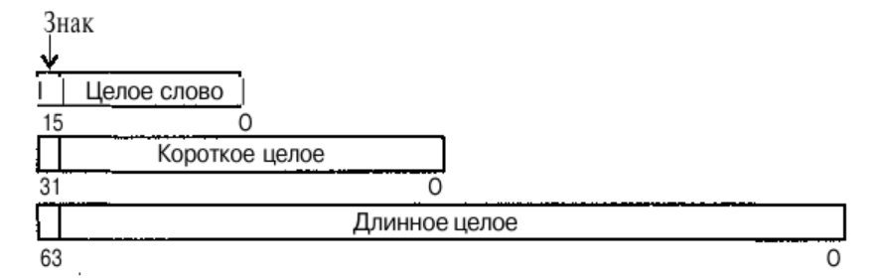
ДВОИЧНЫЕ ЦЕЛЫЕ ЧИСЛА
Формат | Размер (байт) | Диапазон
Целое слово | 2 | -32768..32767
Короткое целое | 4 | -2▪10⁹.. 2▪10⁹
Длинное целое | 8 | -9▪10¹⁸.. 9▪10¹⁸
Сопроцессор переводит целые числа в вещественный формат и обрабатывает в вещественном формате.
Целые числа могут обрабатывать только команды, второй буквой которых является I.

Slide 191
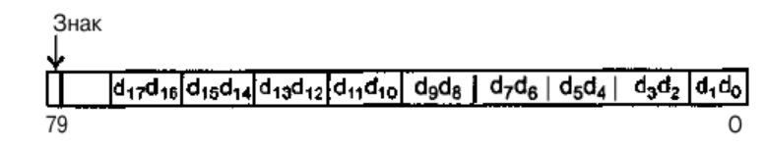
УПАКОВАННЫЕ ДВОИЧНО-ДЕСЯТИЧНЫЕ ЧИСЛА
Содержат не более 18 цифр.
Задаются директивой описания данных DT (10 байт).
Старший байт этого поля игнорируется.
Старший бит этого байта хранит знак числа.
Сопроцессор может только загрузить и выгрузить числа в упакованном формате, вся обработка ведется в вещественном формате.
Пример.
DT d₁₇d₁₆d₁₅d₁₄d₁₃d₁₂d₁₁d₁₀d₉d₈d₇d₆d₅d₄d₃d₂d₁d₀

Slide 192

ВЕЩЕСТВЕННЫЕ ЧИСЛА
Основной формат сопроцессора.
Представляются в виде мантиссы (M) и порядка (p):
Мантисса должна быть нормализована, т.е. удовлетворять соотношению 1 ≤ M < 2.
Следствие нормализованности - в мантиссе всегда есть единичная целая часть.
Следствие нормализованности – для любого вещественного числа существует только одно число с нормализованной мантиссой.
Порядок p представляется неотрицательной характеристикой q:
p = q + фиксированное смещение.
Для каждого вещественного формата установлено свое значение фиксированного смещения.

Slide 193
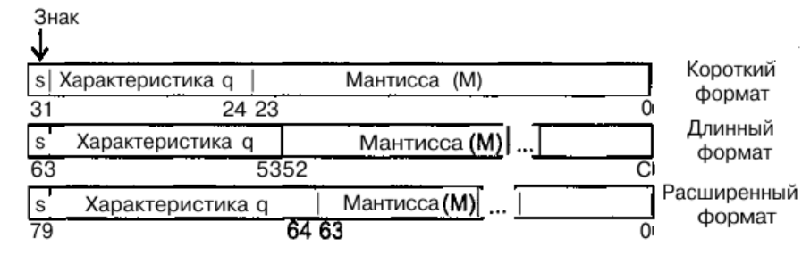
Форматы вещественных чисел
Короткий (4 байта).
Длинный (8 байт).
Расширенный (10 байт) – внутренний формат сопроцессора..
Формат числа | Короткий | Длинный | Расширенный
Диапазон значений | 10⁻³⁸..10³⁸ | 10⁻³⁰⁸..10³⁰⁸ | 10⁻⁴³⁹²..10⁴³⁹²
Диапазон характеристик | 0..255 | 0..2047 | 0..32767
Значение фиксированного смещения | -128 | -1022 | -16382
Диапазон порядков | -128..+127 | -1024. . +1023 | -16384 .. +16383
Директива описания данных в программе | DD | DQ | DT

Slide 194
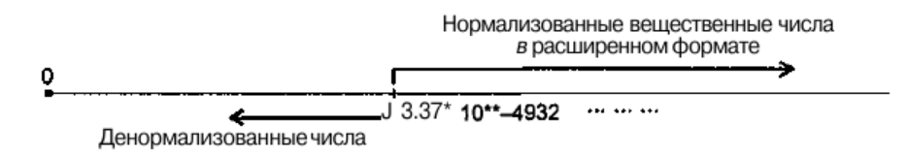
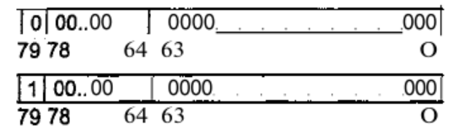
СПЕЦИАЛЬНЫЕ ЗНАЧЕНИЯ
Денормализованные вещественные числа.
Это числа по модулю меньше минимального нормализованного числа.
Очень маленькие числа, расположенные между нулем и нормализованными числами.
Нуль.
Может иметь знак – положительный или отрицательный.

Slide 195
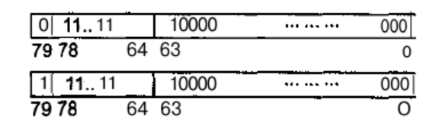


СПЕЦИАЛЬНЫЕ ЗНАЧЕНИЯ
Бесконечность.
Может иметь знак – положительная или отрицательная.
Нечисла.
Сигнальные нечисла. Сопроцессор не формирует их. Они загружаются программистом для вызова исключительной ситуации.
Тихие (спокойные) нечисла. Формируются сопроцессором при выполнении операции, где один из операндов - тихое нечисло.

Slide 196

СПЕЦИАЛЬНЫЕ ЗНАЧЕНИЯ
Неопределенность.
Является частным случаем тихого нечисла
Формируется как маскированная реакция сопроцессора на исключение недействительной операции.
Неподдерживаемое число.
Это все числа, которые не являются нормализованными числами или специальными значениями.

Slide 197
АРХИТЕКТУРА СОПРОЦЕССОРА
Стек регистров сопроцессора. Регистры R0..R7 – предназначены для хранения вещественных операндов. Каждый регистр содержит 80 бит (0-63 – мантисса, 64-78 – порядок, 79 – знак числа). Оптимизированы на реализацию вычислений с использованием обратной польской записи.
Служебные регистры SWR, CWR и TWR длиной 16 бит каждый.
SWR – регистр состояния сопроцессора. Содержит информацию о текущем состоянии сопроцессора, указывает, какой из регистров R0..R7 является вершиной стека сопроцессора, какие исключения возникли после выполнения последней команды и каковы особенности ее выполнения. Аналог регистра флагов центрального процессора.
CWR – управляющий регистр сопроцессора. С помощью его полей можно регулировать точность выполнения вычислений, управлять округлением, маскировать исключения.
TWR – регистр слова тегов. Используется для контроля за состоянием каждого из регистров R0..R7. Каждому из регистров стека сопроцессора в регистре TWR отведено по 2 бита: 0, 1 – R0; 2, 3 – R1 и т.д.
Регистры указателей DPR и IPR длиной по 48 бит каждый.
Используются при обработке исключительных ситуаций.
DPR – регистр указателя данных. Хранит адрес операнда команды, вызвавшей исключение.
IPR – регистр указателя команды. Хранит адрес команды, вызвавшей исключение.

Slide 198
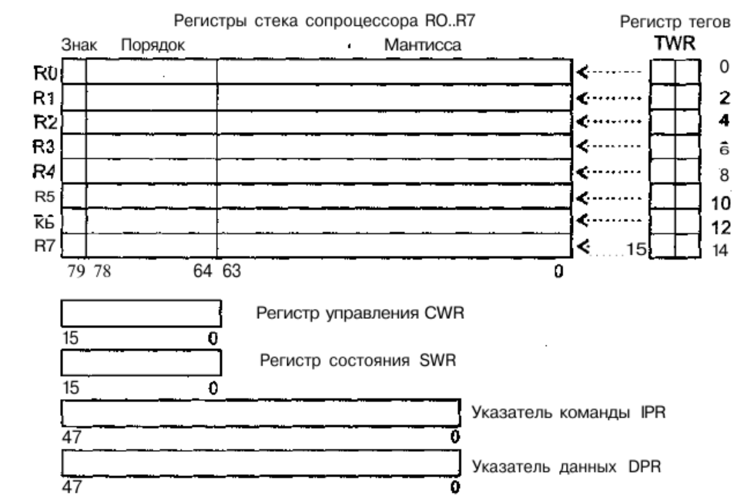
АРХИТЕКТУРА СОПРОЦЕССОРА

Slide 199
СТЕК СОПРОЦЕССОРА
Физические регистры R0..R7.
Размерность регистра – 80 бит.
Тип данных – расширенный вещественный формат.
Организован по принципу кольца.
Вершина стека является плавающей и перемещается после записи операнда в вершину.
Команды сопроцессора оперируют логическими номерами регистров, относительно вершины: ST(0), ST(1)...ST(7).
ST(0)- вершина стека.
Каждому регистру R0..R7 соответствуют 2 бита регистра тегов TWR, характеризующие его состояние:
00 – регистр занят допустимым ненулевым значением,
01 – регистр содержит ноль,
10 – регистр содержит одно из специальных значений, кроме нуля,
11 – регистр пуст и в него можно записать число.

Slide 200

РЕГИСТР СОСТОЯНИЯ SWR
Бит | Обозначение | Назначение
0 | IE | Недействительная операция
1 | DE | Денормализованный операнд
2 | ZE | Ошибка деления на нуль
3 | OE | Ошибка переполнения – выход порядка за максимально допустимый диапазон значений
4 | UE | Ошибка антипереполнения (результат слишком маленький)
5 | PE | Ошибка точности – округление числа при выходе за пределы разрядной сетки
6 | SF | Ошибка работы стека сопроцессора. 1 – возникла одна из исключительных ситуаций PE, UE или IE, выполнена попытка записи в заполненный стек или чтения из пустого стека.
7 | ES | Суммарная ошибка работы сопроцессора. 1 – возникла любая из шести исключительных ситуаций (биты 0-5).
8 | C0 | Код условия
9 | C1 | Код условия
10 | C2 | Код условия
11-13 | TOP | Номер физического регистра R0..R7, который является текущей вершиной стека
14 | C3 | Код условия
15 | B | Бит занятости. 1 – сопроцессор выполняет команду или происходит прерывание от основного процессора. 0 – сопроцессор свободен

Slide 201
РЕГИСТР УПРАВЛЕНИЯ CWR
Бит | Обозначение | Назначение
0 | I | Маски исключений. Предназначены для маскирования исключительных ситуаций, возникновение которых фиксируется битами 0-5 регистра SWR. 1 – соответст-вующее исключение обрабатывается самим сопроцессором. 0 – при возникновении исключения возбуждается прерывание 10h, обработчик которого должен быть написан программистом.
1 | D
2 | Z
3 | O
4 | U
5 | P
6 | Зарезервировано
7 | IEM | Маска разрешения прерываний. 1 – даже при возникновении незамаскированного исключения (бит 0 -5 равен 0) прерывание не возбуждается.
8-9 | PC | Поле управления точностью: 00 –мантисса занимает 24 бита, 10 – мантисса занимает 53 бита, 11 – мантисса занимает 64 бита.
10-11 | RC | Поле управления округлением: 00 – округление по обычным правилам, 01 – округление в меньшую сторону, 10 – округление в большую сторону, 11 – отбрасывание дробной части результата (используется в операциях целочисленной арифметики).
13-15 | Зарезервировано

Slide 202
ВЗАИМОДЕЙСТВИЕ ЦП И СОПРОЦЕССОРА
ЦП и сопроцессор работают параллельно.
Очередная команда поступает одновременно и в ЦП и в сопроцессор.
Если команда требует данных, ЦП извлекает их и выставляет на шину.
Далее ЦП начинает декодировать следующую команду.
Если команда требует данных, сопроцессор обращается к шине, получает данные и начинает выполнять команду.
Необходима синхронизация ЦП и сопроцессора, т.к. ЦП быстрее обрабатывает команды сопроцессора.
До процессоров 486 синхронизация выполнялась вручную программистом командами WAIT/FWAIT.
Начиная с модели 486 команда WAIT/FWAIT введена в большинство команд сопроцессора, что обеспечивает его синхронизацию с ЦП.

Slide 203
ПОСТРОЕНИЕ ОБРАТНОЙ ПОЛЬСКОЙ ЗАПИСИ
Рассматриваем поочередно каждый символ: 1. Если этот символ - операнд, то помещаем его в выходную строку. 2. Если символ - знак операции (+, -, *, / ), то проверяем приоритет данной операции. Операции умножения и деления имеют наивысший приоритет. Операции сложения и вычитания имеют меньший приоритет. Наименьший приоритет имеет открывающая скобка. Получив один из этих символов, мы должны проверить стек:
а) Если стек пуст, или находящиеся в нем символы имеют меньший приоритет, чем приоритет текущего символа, то помещаем текущий символ в стек. б) Если символ, находящийся на вершине стека имеет приоритет, больший или равный приоритету текущего символа, то извлекаем символы из стека в выходную строку до тех пор, пока выполняется это условие; затем переходим к пункту а).
3. Если текущий символ - открывающая скобка, то помещаем ее в стек. 4. Если текущий символ - закрывающая скобка, то извлекаем символы из стека в выходную строку до тех пор, пока не встретим в стеке открывающую, которую следует просто уничтожить. Закрывающая скобка также уничтожается.
Если вся входная строка разобрана, а в стеке еще остаются знаки операций, извлекаем их из стека в выходную строку.

Slide 204
ВЫЧИСЛЕНИЕ ОБРАТНОЙ ПОЛЬСКОЙ ЗАПИСИ
Пример.
Выражение: (a+b)*(c+d)-e.
ОПЗ: ab+cd+*e-.
Алгоритм вычисления:
1. Если очередной символ входной строки - операнд, то помещаем его в вершину стека. 2. Если очередной символ - знак операции, то извлекаем из стека два верхних операнда, выполняем над ними операцию, результат помещаем в вершину стека. Когда вся входная строка будет разобрана в стеке должно остаться одно число, которое и будет результатом данного выражения.
Стек сопроцессора оптимизирован именно под этот алгоритм!

Slide 205
Работа с прерываниями, защищенный режим

Slide 206
ПОНЯТИЕ ПРЕРЫВАНИЯ
Прерывание– это временное прекращение некоторого программного блока с передачей управления другому программному блоку.
Прерывания разделяются на несколько видов:
Программные – инициируются программным путем;
Аппаратные внешние – инициируются внешними устройствами (клавиатура, мышь и т.д.);
Аппаратные внутренние – инициируются внутри процессора (таймер, деление на 0 и т.д.).
Обработка прерываний выполняется при помощи специальных системных подпрограмм, адреса которых записываются в таблицу векторов прерываний.
В реальном режиме таблица векторов прерываний располагается по адресу 0 и содержит 256 векторов по 4 байта в каждом.
Вектор содержит адрес сегмента (старшее слово) и смещения процедуры-обработчика в этом сегменте (младшее слово).

Slide 207
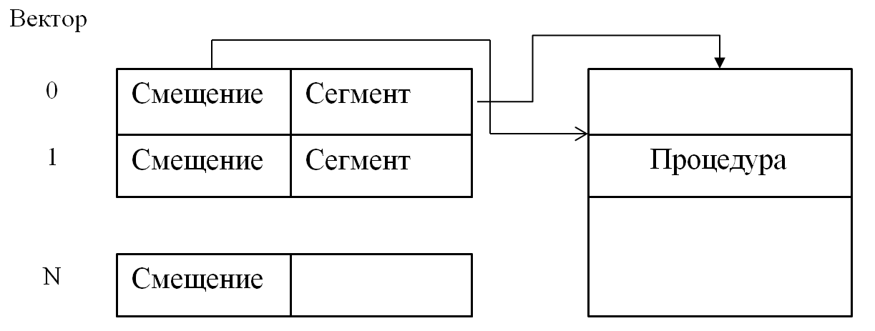
ВЫЗОВ И ВОЗВРАТ ИЗ ПРЕРЫВАНИЯ
int НомерПрерывания – вызов прерывания
В стек текущей программы заносится содержимое регистра флагов, сегментного регистра CS и указателя команд IP
Номер прерывания совпадает с номером вектора, который расположен по адресу 0 + НомерВектора * 4.
Программа может передать параметры обработчику прерывания в РОН.
iret – возврат из прерывания
Эта команда последовательно извлекает из стека значения регистров IP, CS (адрес возврата) и регистр флагов.
Обработчик прерывания может возвращать в РОН некоторые значения и устанавливать флаги (изменив их в копии флагов в стеке).

Slide 208
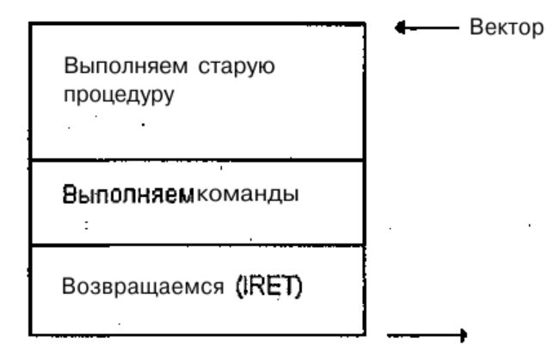
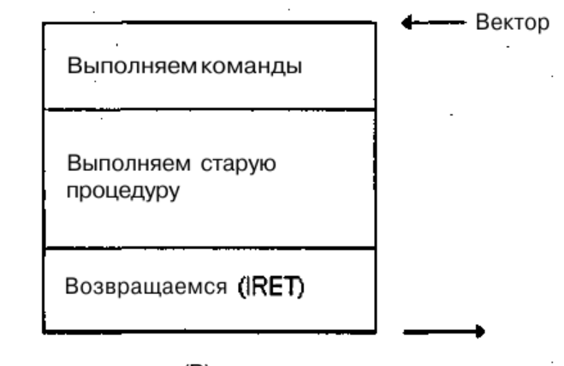
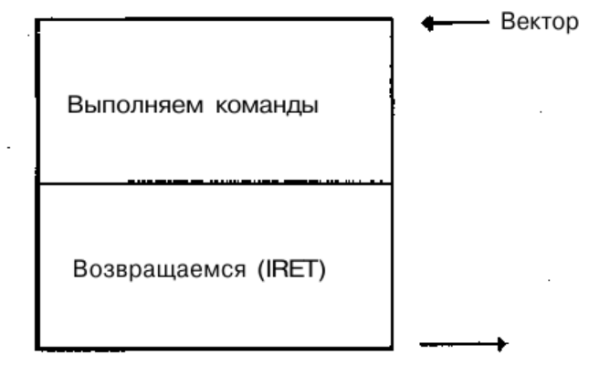
ПЕРЕНАПРАВЛЕНИЕ ВЕКТОРА ПРЕРЫВАНИЯ
В некоторых случаях требуется изменить системный обработчик какого-либо прерывания или добавить к нему определенные действия.
Существует 3 варианта.

Slide 209
ПЕРЕНАПРАВЛЕНИЕ ВЕКТОРА ПРЕРЫВАНИЯ. Способ 1
Используем функции DOS (прерывание 21h) с кодами 25h и 35h. Первая позволяет установить вектор на свою процедуру, а вторая – получить вектор.
Пример.
MOV AH, 35H ;получить вектор прерывания
MOV AL, 5 ;вектор 5 (печать экрана) :
INT 21H ;после выполнения содержимое вектора в ES:ВХ
MOV OLD_S, ES ;сохранить старый вектор (сегмент)
MOV OLD_0, BX ; (смещение)
MOV AH, 25H ; установить вектор на свою процедуру
MOV DX, ProcOffset ;смещение
MOV СX, ProcSegment ;сегмент
MOV DS, СX
INT 21H

Slide 210
ПЕРЕНАПРАВЛЕНИЕ ВЕКТОРА ПРЕРЫВАНИЯ. Способ 2
Непосредственное занесение значения в вектор.
Пример.
CLI ;запретить обработку прерываний
MOV АХ, 0
MOV ES, AX ; адрес сегмента - 0
MOV DX, ES:[5H*4] ; смещение процедуры вектора в DX
MOV BX, ES: [5Н*4+2] ; сегмент в ВХ
MOV OLD_S, BX ;сохраняем старый
MOV OLD_0, DX ;вектор
MOV DX, ProcOffset ; смещение устанавливаемой процедуры
MOV AX, ProcSegment ; сегмент процедуры
MOV ES:[5H*4], DX ;изменяем вектор
MOV ES:[5Н*4+2],АХ
STI ;разрешить прерывание
Здесь команды CLI и STI нужны для запрета вызова именно этого прерывания.

Slide 211
Вызов стандартного обработчика прерывания
Способ 1. Используем команду CALL.
Пример. Пусть O_INT – смещение (младшее слово), а S_INT – сегмент (старшее слово), расположенные в сегменте данных. Тогда переход выполняется:
PUSHF ; сохраняем регистр флагов для правильного возврата
; командой iRet
CALL DWORD PTR DS:[O_INT] ; косвенный вызов процедуры
Здесь нужно быть очень аккуратным, поскольку эта процедура может возвращать результат либо в регистрах, либо во флагах. Нужно обеспечить, чтобы эти значения регистров и флагов не изменялись.
Способ 2. Для вызова прерывания можно также использовать свободные векторы. Для этого необходимо направить неиспользуемый вектор на нужную процедуру и затем вызвать его командой INT.
Пример. Мы работаем с вектором 16Н. Он направлен на нашу процедуру. Старое значение вектора 16Н присваиваем, например, вектору FEH. В конце процедуры обработки ставим команду
INT FEH.
Такой вызов будет аналогичен вызову через CALL.
Внимание! Если программа изменила вектор прерывания, то перед ее завершением необходимо восстановить его старое значение!!!

Slide 212
ЗАЩИЩЕННЫЙ РЕЖИМ
Защищенный режим позволяет использовать дополнительные возможности процессоров:
увеличение адресуемого пространства до 4 Гбайт;
возможность работать в виртуальном адресном пространстве, превышающем максимально возможный объем физической памяти и достигающем 64 Тбайт;
организация многозадачного режима с параллельным выполнением нескольких программ (процессов);
страничная организация памяти, повышающая уровень защиты задач друг от друга и эффективность их выполнения.
В 32-разрядных процессорах появились 4 управляющих регистра CR0..CR3, в которых содержится информация о состоянии процессора. Регистры доступны только в защищенном режиме.
CR0 –слово состояния системы, биты которого задают режимы работы:
Бит разрешения защиты PE (бит 0). PE=1 – процессор работает в защищенном режиме, PE=0 – в реальном режиме.
Бит страничного преобразования PG (бит 31). PG=1 – страничное преобразование включено, PG=0 – выключено.
CR1 – зарезервирован, CR2 и СR3 используются для страничного преобразования адреса.
Доступ к этим регистрам имеет программа с наивысшим уровнем привилегий (0). Меняя бит PE можно переключаться в защищенный режим и обратно. Если же программа не имеет привилегий, переключение в защищенный режим выполняется при помощи системных функций, вызываемых через прерывания.

Slide 213
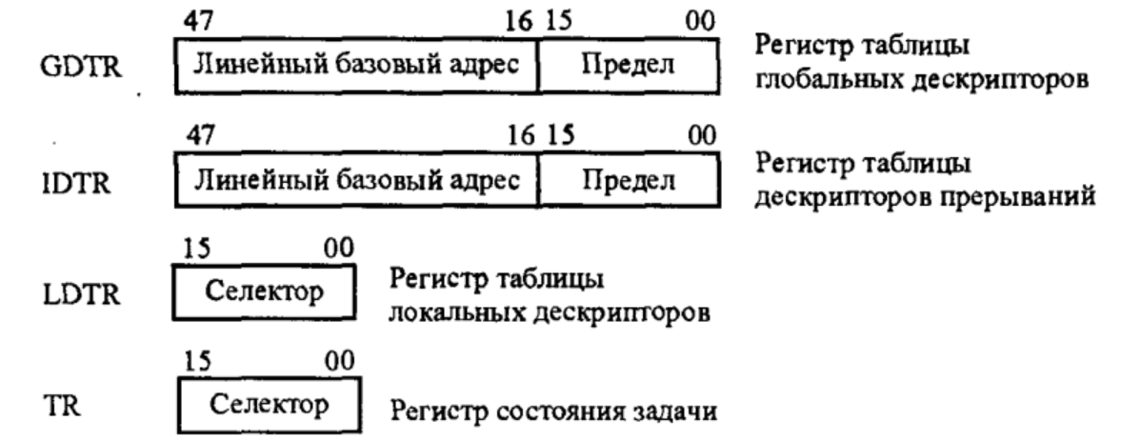
РЕГИСТРЫ СИСТЕМНЫХ АДРЕСОВ
В состав процессора входят 4 регистра системных адресов:
GDTR (Global Descriptor Table Register) - регистр таблицы глобальных дескрипторов;
LDTR (Local Descriptor Table Register) - регистр таблицы локальных дескрипторов;
IDTR (Interrupt Descriptor Table Register) - регистр таблицы дескрипторов прерываний;
TR (Task Register) - регистр состояния задачи для хранения селектора сегмента состояния задачи.

Slide 214
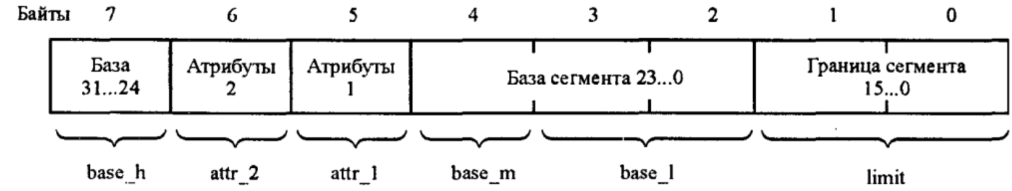
ДЕСКРИПТОРЫ
В защищенном режиме для каждого сегмента программы должен быть определен дескриптор – 8-байтовое поле, в котором записываются базовый адрес сегмента и его длина.
База сегмента (32 бита) определяет начальный линейный адрес сегмента в адресном пространстве процессора.
Граница (limit) сегмента представляет собой номер последнего байта сегмента.
Граница может указываться либо в байтах (тогда максимальный размер сегмента равен 1 Мбайт), либо в блоках по 4 Кбайт (тогда размер сегмента может достигать 4 Гбайт, но будет кратен 4 К).
В каких единицах задастся граница - определяет специальный бит дробности в атрибутах дескриптора.
Дескрипторы размещаются либо в таблице глобальных дескрипторов GDT либо в таблице локальных дескрипторов LDT. Таблица GDT может быть только одна, а таблиц LDT может быть произвольное количество. Сегменты GDT доступны всем задачам, а сегменты LDT – только в пределах своей задачи.

Slide 215
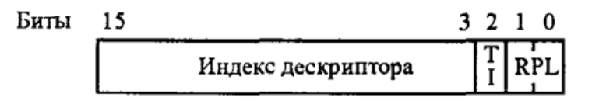
СЕЛЕКТОР ДЕСКРИПТОРА
Для обращения к требуемому сегменту программист заносит в сегментный регистр не сегментный адрес, а так называемый селектор.
В состав селектора входит номер (индекс) соответствующего сегменту дескриптора.
Процессор по этому номеру находит нужный дескриптор, извлекает из него базовый адрес сегмента и, прибавляя к нему указанное в конкретной команде смещение (относительный адрес), формирует адрес ячейки памяти.
Индекс дескриптора записывается в селектор начиная с бита 3, что эквивалентно умножению его на 8. Таким образом, можно считать, что селекторы последовательных дескрипторов представляют собой числа 0, 8, 16, 24 и т. д.
RPL – уровень привилегий приложения;
TI – задает таблицу дескрипторов (0-глобальная, 1-локальная).

Slide 216
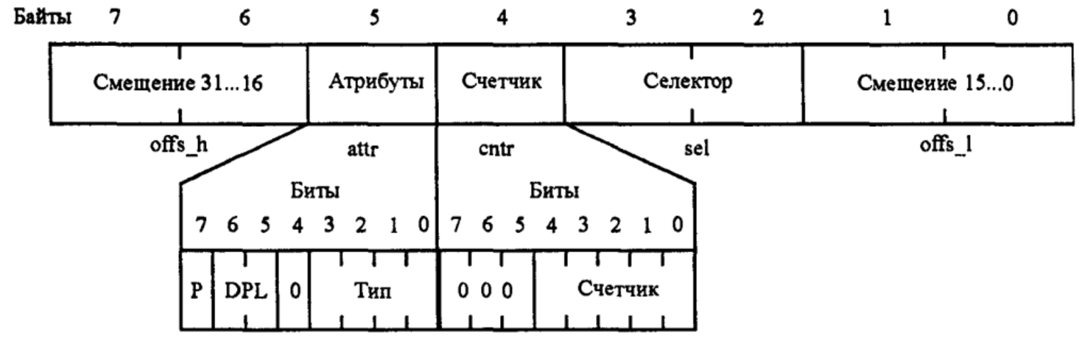
ПРЕРЫВАНИЯ В ЗАЩИЩЕННОМ РЕЖИМЕ
В защищенном режиме аналогом таблицы векторов прерываний является таблица дескрипторов прерываний - IDT (Interrupt Descriptor Table), располагающаяся обычно в операционной системе защищенного режима.
Таблица IDT содержит дескрипторы обработчиков прерываний, в которые входят их адреса.
Для того чтобы процессор мог обратиться к этой таблице, ее адрес следует загрузить в регистр IDTR (Interrupt Descriptor Table Register, регистр таблицы дескрипторов прерываний).
Таблица дескрипторов прерываний IDT состоит из дескрипторов, которые называются шлюзами. Через шлюзы осуществляется доступ к обработчикам прерываний и исключений.
Формат шлюза отличается от формата дескриптора сегмента памяти.
Основной частью шлюза является полный трехсловный адрес обработчика, состоящий из селектора и смещения.

Slide 217
ПЕРЕХОД В ЗАЩИЩЕННЫЙ РЕЖИМ
Для перехода в защищенный режим, нужно:
Создать и заполнить таблицы глобальных (GDT) и локальных (LDT) дескрипторов.
Сформировать таблицу дескрипторов прерываний IDT.
Загрузить адреса этих таблиц в регистры GDTR, LDTR, IDTR.
Загрузить в сегментные регистры селекторы дескрипторов.
Перейти в защищенный режим.
Для перехода в защищенный режим из приложения реального режима предназначены специальные системные процедуры, реализованные в виде интерфейсов VCPI и DPMI.

